Slide 1

เอกสารประกอบการบรรยาย
เรื่อง แนวทางการจ้างที่ปรึกษา

Slide 2

เนื้อหาในแนวทางการจ้างที่ปรึกษา
บทที่ 1 บทนำ
บทที่ 2 การจัดทำร่างขอบเขตของงาน
บทที่ 3 หลักเกณฑ์ราคากลางการจ้างที่ปรึกษา
บทที่ 4 กระบวนการจ้างที่ปรึกษา
บทที่ 5 การทำสัญญาและหลักประกัน
บทที่ 6 การบริหารสัญญาและการตรวจรับพัสดุ
ภาคผนวก

Slide 3

บทที่ 1
บทนำ

Slide 4


หลักการและเหตุผล
เนื่องจากการจ้างที่ปรึกษามีรายละเอียดและลักษณะงาน
ที่มีความซับซ้อน ทำให้หน่วยงานของรัฐแต่ละแห่งมีแนวทางปฏิบัติ
ที่ไม่เป็นไปในแนวทางเดียวกัน และอาจส่งผลให้เกิดข้อผิดพลาด
ในการปฏิบัติตามพระราชบัญญัติฯ ประกอบระเบียบฯ ได้
ดังนั้น เพื่อให้หน่วยงานของรัฐสามารถดำเนินการจ้างที่ปรึกษา
ได้อย่างถูกต้อง และเป็นไปตามพระราชบัญญัติฯ ประกอบระเบียบฯ รวมถึงมีมาตรฐานในการปฏิบัติเป็นไปแนวทางเดียวกัน จึงจำเป็น
ต้องกำหนดคู่มือปฏิบัติสำหรับการจ้างที่ปรึกษา เพื่อประโยชน์
ในการปฏิบัติงานของหน่วยงานของรัฐ

Slide 5
นิยามศัพท์
หมายความว่า งานจ้างบริการจากบุคคลธรรมดาหรือนิติบุคคลเพื่อเป็นผู้ให้คำปรึกษาหรือแนะนําแก่หน่วยงานของรัฐในด้านวิศวกรรม สถาปัตยกรรม ผังเมือง กฎหมาย เศรษฐศาสตร์ การเงิน การคลัง สิ่งแวดล้อม วิทยาศาสตร์ เทคโนโลยี สาธารณสุข ศิลปวัฒนธรรม การศึกษาวิจัย หรือด้านอื่นที่อยู่ในภารกิจของรัฐหรือของหน่วยงานของรัฐ
“งานจ้างที่ปรึกษา”
หมายความว่า บุคคลธรรมดาหรือนิติบุคคลที่ประกอบอาชีพ ประกอบกิจการหรือบริการ
ให้คำปรึกษาหรือแนะนำทางด้านวิศวกรรม สถาปัตยกรรม ผังเมือง กฎหมาย เศรษฐศาสตร์
การเงิน การคลัง สิ่งแวดล้อม วิทยาศาสตร์ เทคโนโลยี สาธารณสุข ศิลปวัฒนธรรม การศึกษาวิจัย หรือด้านอื่น ตามที่สำนักงานบริหารหนี้สาธารณะประกาศกำหนด และได้ขึ้นทะเบียนที่ปรึกษา
กับศูนย์ข้อมูลที่ปรึกษาจากสำนักงานบริหารหนี้สาธารณะ กระทรวงการคลัง เว้นแต่จะมีหนังสือรับรองจากศูนย์ข้อมูลที่ปรึกษา กระทรวงการคลัง ว่าไม่มีที่ปรึกษาเป็นผู้ให้บริการในงานที่จ้างนั้น หรือเป็นงานจ้างที่ปรึกษาของหน่วยงานของรัฐในต่างประเทศ
“ที่ปรึกษา”

Slide 6

บทที่ 2
การจัดทำร่างขอบเขตของงานจ้างที่ปรึกษา

Slide 7

การจัดทำร่างขอบเขตของงานจ้างที่ปรึกษา
การจัดร่างขอบเขตของงาน (Terms of Reference : TOR) หน่วยงานของรัฐสามารถกำหนดได้ตามความต้องการภายใต้หลักเกณฑ์ตามที่กฎหมาย ระเบียบ ข้อบังคับ คำสั่ง หรือมติคณะรัฐมนตรีที่เกี่ยวข้องกำหนดไว้ และต้องดำเนินการให้เป็นไปตามพระราชบัญญัติ
การจัดซื้อจัดจ้างและการบริหารพัสดุภาครัฐ พ.ศ. 2560 มาตรา 8 กล่าวคือ เปิดเผย โปร่งใส
เปิดโอกาสให้มีการแข่งขันอย่างเป็นธรรม และมีการปฏิบัติต่อผู้ประกอบการทุกราย
อย่างเท่าเทียมกัน ประกอบกับต้องดำเนินการให้เป็นไปตามหลักเกณฑ์ของพระราชบัญญัติฯ
มาตรา 9

Slide 8

หลักการจัดซื้อจัดจ้างและการบริหารพัสดุ (มาตรา 8)
มีการเก็บข้อมูลการจัดซื้อจัดจ้างและการบริหารพัสดุอย่างเป็นระบบ
เพื่อประโยชน์ในการ
ตรวจสอบ
คุ้มค่า
พัสดุต้องมีคุณภาพ มีคุณลักษณะตอบสนอง
การใช้งาน ราคาเหมาะสม มีแผน
บริหารพัสดุเหมาะสม
ชัดเจน
ตรวจสอบได้
ประสิทธิภาพ ประสิทธิผล
โปร่งใส
มีการวางแผนการ
จัดซื้อจัดจ้าง/บริหาร
พัสดุล่วงหน้า เพื่อให้
เป็นไปอย่างต่อเนื่อง
กำหนดเวลาที่เหมาะสม
มีการประเมินผลสัมฤทธิ์ของ
การจัดซื้อจัดจ้างและการบริหารพัสดุ
กระทำโดยเปิดเผย
ให้แข่งขันอย่างเป็นธรรม
ปฏิบัติต่อผู้ประกอบการ
เท่าเทียมกัน มีเวลาเหมาะสม
เพียงพอต่อการยื่นข้อเสนอ
มีหลักฐานชัดเจน มีการเปิดเผยข้อมูลในทุกขั้นตอน
ถ้าไม่เป็นไปตามหลักการ แต่ไม่มีผลต่อการจัดซื้อจัดจ้างอย่างมีนัยสำคัญ หรือกรณีจำเป็นเร่งด่วน
หรือมีเหตุผลความจำเป็นอื่น การจัดซื้อจัดจ้างนั้นให้ใช้ได้

Slide 9
ระเบียบฯ ข้อ 103
การจัดทำร่างขอบเขตของงานจ้างที่ปรึกษา
โดยระเบียบกระทรวงการคลังฯ ได้กำหนดเงื่อนไขเกี่ยวกับการจัดทำ
ร่างขอบเขตของงานในงานจ้างที่ปรึกษาไว้ในข้อ 103 โดยกำหนดให้หัวหน้าหน่วยงานของรัฐแต่งตั้งผู้รับผิดชอบในการจัดทำ TOR อาจจะเป็นในรูปแบบของ
คณะกรรมการขึ้นมาคณะหนึ่งหรือจะให้เจ้าหน้าที่หรือบุคคลใดบุคคลหนึ่งก็ได้
และผู้รับผิดชอบในการจัดทำ TOR ดังกล่าว จะต้องมีการกำหนดหลักเกณฑ์การพิจารณาคัดเลือกข้อเสนอด้วย

Slide 10



ขอบเขตของงานจ้างที่ปรึกษา
หลักเกณฑ์การพิจารณาคัดเลือกข้อเสนอ
เนื้อหาของ TOR ในงานจ้างที่ปรึกษา ควรจะต้องมีรายละเอียดอะไรบ้าง
● นอกจากให้พิจารณาเกณฑ์ด้านคุณภาพตามพระราชบัญญัติฯ มาตรา 75 แล้ว ให้เป็นไปตามเกณฑ์ในการพิจารณาและ
การให้น้ำหนักตามพระราชบัญญัติฯ มาตรา 76
● ประกาศคณะกรรมการนโยบาย เรื่อง ตัวอย่างการพิจารณาลักษณะความซับซ้อนของงานจ้างที่ปรึกษาตามพระราชบัญญัติฯ

Slide 11

  1. ที่มา หรือ ความเป็นมา (เหตุผลความจำเป็นที่ต้องจัดซื้อสิ่งของหรือต้องจัดจ้าง)
  2. วัตถุประสงค์ของโครงการ (เพื่อประโยชน์ของหน่วยงานของรัฐอย่างไร?)
  3. คุณสมบัติของที่ปรึกษา
เนื้อหาของ TOR
ควรจะต้องมีรายละเอียดดังต่อไปนี้
(โดยเขียนให้สอดคล้องกับภารกิจ ความต้องการของหน่วยงานของรัฐ)
  4. ขอบเขตของงานจ้างที่ปรึกษา (กำหนดได้ตามความต้องการของหน่วยงานของรัฐ)
  5. ระยะเวลาดำเนินการ (คำนวณเวลาในการดำเนินงาน)
  6. ผลงานที่จะต้องส่งมอบ (คำนวณวันที่สามารถได้รับของไว้ใช้งาน)
  7. เกณฑ์การพิจารณาคัดเลือกข้อเสนอ (พ.ร.บ. มาตรา 76)
  8. บุคลากรที่ต้องการ (ความเชี่ยวชาญของที่ปรึกษาในด้านต่าง ๆ จำนวนกี่คน ฯลฯ)
  9.วงเงินในการจัดหา (ระบุจำนวนเงินที่หน่วยงานของรัฐได้รับ โดยรวมภาษีมูลค่าเพิ่ม)
  10. หน่วยงานของรัฐผู้รับผิดชอบดำเนินการ

Slide 12

พ.ร.บ. มาตรา 76
เกณฑ์การพิจารณาคัดเลือกข้อเสนอ
ในการพิจารณาคัดเลือกข้อเสนอโดยวิธีตามมาตรา 69 (1) (วิธีประกาศเชิญชวนทั่วไป)
หรือ (2) (วิธีคัดเลือก) นอกจากให้พิจารณาเกณฑ์ด้านคุณภาพตามมาตรา 75 แล้ว ให้เป็นไปตามเกณฑ์ในการพิจารณาและการให้น้ำหนักดังต่อไปนี้ด้วย
(2) กรณีงานจ้างที่ปรึกษาที่เป็นไปตามมาตรฐานของหน่วยงานของรัฐ
(1) กรณีงานจ้างที่ปรึกษาเพื่อดำเนินงานประจำ
(3) กรณีงานจ้างที่ปรึกษาที่มีความซับซ้อนมาก
ให้หน่วยงานของรัฐคัดเลือกผู้ยื่นข้อเสนอ
ผ่านเกณฑ์ด้านคุณภาพ
ผ่านเกณฑ์ด้านคุณภาพ
ผ่านเกณฑ์ด้านคุณภาพ
ให้คัดเลือกจากรายที่เสนอ
ราคาต่ำสุด
คะแนนรวมด้านคุณภาพ
และด้านราคามากที่สุด
คะแนนด้านคุณภาพมากที่สุด

Slide 13

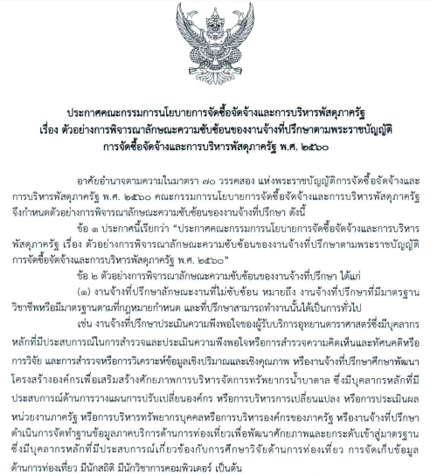
ประกาศคณะกรรมการนโยบายการจัดซื้อจัดจ้างและการบริหารพัสดุภาครัฐ
เรื่อง ตัวอย่างการพิจารณาลักษณะความซับซ้อนของงานจ้างที่ปรึกษา
ตามพระราชบัญญัติการจัดซื้อจัดจ้าง
และการบริหารพัสดุภาครัฐ พ.ศ. 2560
ลงวันที่ 23 เม.ย. 64

Slide 14

เรื่อง ตัวอย่างการพิจารณาลักษณะความซับซ้อนของงานจ้างที่ปรึกษา
ตามพระราชบัญญัติฯ
งานจ้างที่ปรึกษาที่ไม่ซับซ้อน | งานจ้างที่ปรึกษาซับซ้อน | งานจ้างที่ปรึกษาที่ซับซ้อนมาก
คำนิยาม งานจ้างที่ปรึกษาที่มีมาตรฐานวิชาชีพหรือมีมาตรฐานตามที่กฎหมายกำหนด และที่ปรึกษาสามารถทำงานนั้นได้ เป็นการทั่วไป | คำนิยาม งานจ้างที่ปรึกษาที่มีมาตรฐานวิชาชีพและมีมาตรฐานของหน่วยงานของรัฐ ต้องใช้ความประณีต และในงานจ้างนั้น ต้องมีบุคลากรร่วมงานที่มีหลากหลาย ของมาตรฐานวิชาชีพ | คำนิยาม งานจ้างที่ปรึกษาลักษณะงานที่ซับซ้อนมาก หมายถึง งานจ้างที่ปรึกษาที่เป็นโครงการลักษณะพิเศษจำเป็นต้องมีที่ปรึกษา ที่มีบุคลากรของมาตรฐานวิชาชีพ เช่น สถาปนิก วิศวกร และที่ปรึกษาที่มีความเชี่ยวชาญพิเศษ ใช้ทักษะสูงเฉพาะด้าน เช่น ด้านคณิตศาสตร์ประกันภัย ด้านนิวเคลียร์ หรือโครงการขนาดใหญ่ที่มีการใช้สอยหลายประเภทหรือมีระบบพิเศษต่าง ๆ

Slide 15

บทที่ 3
หลักเกณฑ์ราคากลางการจ้างที่ปรึกษา

Slide 16

หลักเกณฑ์ราคากลางการจ้างที่ปรึกษา
เนื่องจากพระราชบัญญัติฯ กำหนดให้หน่วยงานของรัฐจัดทำและประกาศรายละเอียดข้อมูลราคากลางและการคำนวณราคากลางในระบบเครือข่ายสารสนเทศของกรมบัญชีกลาง (www.gprocurement.go.th) และเว็บไซต์ของหน่วยงานของรัฐ
ที่จัดซื้อจัดจ้าง ประกอบกับงานจ้างที่ปรึกษาจะต้องจัดทำราคากลางตามหลักเกณฑ์
ที่สำนักงานบริหารหนี้สาธารณะ กระทรวงการคลัง กำหนด

Slide 17

“ราคากลาง” ราคาเพื่อใช้เป็นฐานสำหรับเปรียบเทียบราคาที่ผู้ยื่นข้อเสนอ
ได้ยื่นเสนอไว้ซึ่งสามารถจัดซื้อจัดจ้างได้จริงตามลำดับ ดังต่อไปนี้
เนื่องจากคณะรัฐมนตรีมีมติเห็นชอบ
ให้กระทรวงการคลัง โดย สบน. กำหนดแนวทางการใช้อัตราค่าตอบแทนที่ปรึกษาไทยอัตราใหม่ของส่วนราชการและรัฐวิสาหกิจ
มาตั้งแต่ปี 2546 รวมทั้งดำเนินการจัดทำหลักเกณฑ์ราคากลางการจ้างที่ปรึกษา
เพื่อให้ส่วนราชการ องค์กรปกครองส่วนท้องถิ่น รัฐวิสาหกิจและหน่วยงานอื่นของรัฐ สามารถใช้หลักเกณฑ์ราคากลางการจ้างที่ปรึกษาคำนวณ
ราคากลางเพื่อใช้เป็นราคาอ้างอิงในกระบวนการจ้างที่ปรึกษา ดังนั้น สบน. จึงเป็นหน่วยงานกลางที่กำหนดราคามาตรฐานงานจ้างที่ปรึกษาตามนิยามราคากลาง (3) นัยมาตรา 4
แห่งพระราชบัญญัติฯ
พ.ร.บ.
มาตรา 4
(1) ราคาที่ได้มาจากการคำนวณตามหลักเกณฑ์
ที่คณะกรรมการราคากลางกำหนด
(2) ฐานข้อมูล
ราคาอ้างอิง
ของกรมบัญชีกลาง
(3) ราคามาตรฐาน
ของสำนักงบประมาณหรือหน่วยงานอื่น
(4) สืบราคา
จากท้องตลาด
(5) ราคาที่เคยซื้อ
หรือจ้างครั้งหลังสุดภายใน 2 ปีงบประมาณ
(6) ราคาตามหลักเกณฑ์อื่นของหน่วยงานของรัฐ
กรณีที่มีราคาตาม (1) ให้ใช้ราคาตาม (1) ก่อน / กรณีไม่มีราคาตาม (1) แต่มีราคาตาม (2) หรือ (3)
ให้ใช้ราคาตาม (2) หรือ (3) / กรณีที่ไม่มีราคาตาม (1) (2) และ (3) ให้ใช้ราคาตาม (4) (5) หรือ (6)
จะใช้ราคาใดให้คำนึงถึงประโยชน์ของหน่วยงานของรัฐเป็นสำคัญ

Slide 18
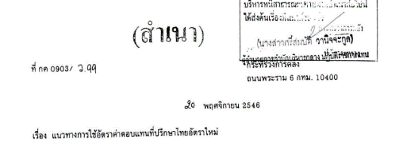





หลักเกณฑ์ราคากลางการจ้างที่ปรึกษา

Slide 19
หลักเกณฑ์ราคากลางการจ้างที่ปรึกษา
ความเป็นมา
มติคณะรัฐมนตรีเมื่อวันที่ 6 สิงหาคม 2556 รับทราบหลักเกณฑ์ราคากลาง
การจ้างที่ปรึกษา โดยให้ส่วนราชการองค์กรปกครองส่วนท้องถิ่น รัฐวิสาหกิจ และหน่วยงานอื่นของรัฐ ถือปฏิบัติตั้งแต่วันที่ 11 สิงหาคม 2556 เป็นต้นไปตามที่กระทรวงการคลังเสนอ (สำนักงานบริหารหนี้สาธารณะ กระทรวงการคลัง) แจ้งตามหนังสือสำนักเลขาธิการคณะรัฐมนตรี ด่วนที่สุด ที่ นร 0506/ว 128 ลงวันที่ 8 ส.ค. 2556 เรื่อง หลักเกณฑ์ราคากลาง
การจ้างที่ปรึกษา

Slide 20
1. แนวทางการคิดค่าตอบแทนของที่ปรึกษา
การคิดค่าตอบแทนของที่ปรึกษา
ค่าตอบแทนบุคลากร
ค่าใช้จ่ายตรง

Slide 21
2. แนวทางการใช้อัตราค่าตอบแทน
ตัวคูณอัตราค่าตอบแทนสรุปได้ดังนี้
บริษัทที่ปรึกษา ตัวคูณอัตราค่าตอบแทนเท่ากับ 2.64
สถาบันการศึกษาของรัฐ ตัวคูณอัตราค่าตอบแทนเท่ากับ 1.76
ที่ปรึกษาอิสระ ตัวคูณอัตราค่าตอบแทนเท่ากับ 1.43

Slide 22
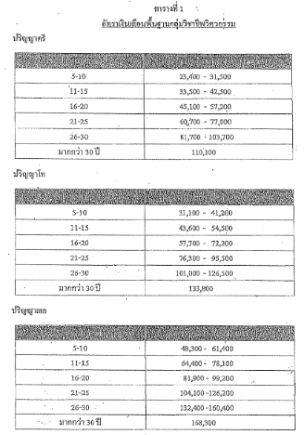
3. แนวทางการใช้อัตราเงินเดือนพื้นฐาน
ข้อมูลอัตราเงินเดือนพื้นฐาน (Basic Salary) ของ 5 กลุ่มวิชาชีพ ประกอบด้วย
กลุ่มวิชาชีพวิศวกรรม สถาปัตยกรรม เทคโนโลยีสารสนเทศและการสื่อสาร (ICT) การเงิน และงานวิจัย โดยแยกระดับวุฒิการศึกษาเป็นระดับปริญญาตรี ปริญญาโท
และปริญญาเอก ยกเว้นกลุ่มวิชาชีพสถาปัตยกรรมมีเฉพาะระดับปริญญาตรี
ที่ประกอบธุรกิจที่ปรึกษาที่เป็นนิติบุคคล ประสบการณ์การทำงาน
ของแต่ละกลุ่มวิชาชีพแยกเป็นรายปีตั้งแต่จบใหม่จนถึง 30 ปี และมากกว่า 30 ปี
ขึ้นไป
อัตราเงินเดือนพื้นฐานของสาขาอื่น ๆ นอกเหนือจาก 5 กลุ่มวิชาชีพข้างต้น
ให้เทียบเคียงจากอัตราเงินเดือนของบุคลากรจากงานที่มีลักษณะใกล้เคียงกัน

Slide 23

แนวทางการกำหนดค่าจ้างที่ปรึกษาทั้งโครงการหรือราคากลางค่าจ้างที่ปรึกษา
ค่าจ้างที่ปรึกษาทั้งโครงการจะเป็นผลรวมของค่าตอบแทนบุคลากรกับค่าใช้จ่ายตรง โดยมีขั้นตอน
ในการคำนวณราคากลางค่าจ้างที่ปรึกษาทั้งโครงการ ดังนี้
ขั้นตอนที่ 1
เจ้าของโครงการจะต้องแจกแจงหรือกำหนดวัตถุประสงค์ และขอบเขตการดำเนินงาน
ขั้นตอนที่ 2
กำหนดประเภทบุคลากรหรือผู้เชี่ยวชาญด้านต่าง ๆ ที่จะเข้าดำเนินโครงการ
ขั้นตอนที่ 3
กำหนดวุฒิการศึกษาและประสบการณ์ พร้อมกับประเมินระยะเวลาการทำงานของแต่ละคน
ที่จะใช้ในการดำเนินโครงการ
ขั้นตอนที่ 4
ให้นำอัตราเงินเดือนขั้นพื้นฐานของที่ปรึกษาแต่ละคน คูณกับตัวคูณอัตราค่าตอบแทน และคูณกับระยะเวลา
การทำงาน จะได้ค่าจ้างที่ปรึกษาของแต่ละคนโดยผลรวมค่าจ้างที่ปรึกษาของทุกคนจะเป็นค่าตอบแทนบุคลากร ที่ใช้ในการดำเนินโครงการ
ขั้นตอนที่ 5
นำผลรวมค่าตอบเทนบุคลากรทั้งโครงการรวมกับค่าใช้จ่ายตรง โดยรวมภาษีมูลค่าเพิ่ม จึงได้ค่าจ้างที่ปรึกษา
ทั้งโครงการ

Slide 24
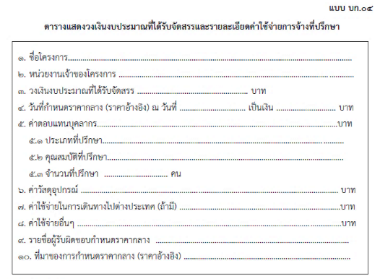
4. การเปิดเผยราคากลางและการคำนวณราคากลาง
การจ้างที่ปรึกษา
ตามหนังสือกรมบัญชีกลาง ด่วนที่สุด ที่ กค 0433.2/ว 206
ลงวันที่ 1 พฤษภาคม 2562 เรื่อง คู่มือแนวทางการประกาศรายละเอียดข้อมูลราคากลางและการคำนวณราคากลางเกี่ยวกับ
การจัดซื้อจัดจ้างของหน่วยงานของรัฐ กำหนดให้หน่วยงานของรัฐประกาศรายละเอียดข้อมูลราคากลางสำหรับการจัดซื้อจัดจ้าง
ที่มีวงเงินเกิน 500,000 บาท ไว้ในเว็บไซต์ของหน่วยงานของรัฐและเว็บไซต์ศูนย์ข้อมูลการจัดซื้อจัดจ้างภาครัฐ(www.gprocurement.go.th) ของกรมบัญชีกลาง โดยรายละเอียดข้อมูลราคากลางที่หน่วยงานของรัฐต้องประกาศสำหรับงานจ้าง
ที่ปรึกษานั้นจะต้องบันทึกข้อมูลใน แบบ บก. 04

Slide 25
บทที่ 4
กระบวนการจ้างที่ปรึกษา

Slide 26

วิธีประกาศเชิญชวนทั่วไป ได้แก่ การที่หน่วยงานของรัฐเชิญชวน
ที่ปรึกษาทั่วไป ที่มีคุณสมบัติตรงตามเงื่อนไขที่หน่วยงานของรัฐกำหนด
ให้เข้ายื่นข้อเสนอ
วิธีคัดเลือก ได้แก่ การที่หน่วยงานของรัฐเชิญชวนเฉพาะที่ปรึกษา
ที่มีคุณสมบัติตรงตามเงื่อนไขที่หน่วยงานของรัฐกำหนด ซึ่งต้องไม่น้อยกว่า 3 รายให้เข้ายื่นข้อเสนอ เว้นแต่ในงานนั้นมีที่ปรึกษาที่มีคุณสมบัติตรงตามที่กำหนดน้อยกว่าสามราย
วิธีการจ้างที่ปรึกษา
วิธีเฉพาะเจาะจง ได้แก่ การที่หน่วยงานของรัฐเชิญชวนที่ปรึกษา
ที่มีคุณสมบัติตรงตามเงื่อนไขที่หน่วยงานของรัฐกำหนดรายใดรายหนึ่ง
ให้เข้ายื่นข้อเสนอ หรือให้เข้ามาเจรจาต่อรองราคา

Slide 27

งานจ้างที่ปรึกษาโดยวิธีประกาศเชิญชวนทั่วไป
ให้ใช้กับงานที่ไม่ซับซ้อน งานที่มีลักษณะเป็นงานประจำของหน่วยงานของรัฐ
หรืองานที่มีมาตรฐานตามหลักวิชาชีพ และมีที่ปรึกษาซึ่งสามารถทำงานนั้นได้เป็นการทั่วไป
พ.ร.บ. มาตรา 70 (1)

Slide 28

งานจ้างที่ปรึกษาโดยวิธีคัดเลือก
งานจ้างที่ปรึกษาโดยวิธีคัดเลือก ให้กระทำได้ในกรณี ดังต่อไปนี้
(ก) ใช้วิธีประกาศเชิญชวนทั่วไปแล้ว แต่ไม่มีผู้ยื่นข้อเสนอ หรือข้อเสนอนั้นไม่ได้รับการคัดเลือก
(ข) เป็นงานที่ซับซ้อน ซับซ้อนมาก หรือที่มีเทคนิคเฉพาะไม่เหมาะที่จะดำเนินการ
โดยวิธีประกาศเชิญชวนทั่วไป
(ค) เป็นงานจ้างที่มีที่ปรึกษาในงานที่จะจ้างนั้นจำนวนจำกัด
(ง) กรณีอื่นตามที่กำหนดในกฎกระทรวง
พ.ร.บ. มาตรา 70 (2)

Slide 29

งานจ้างที่ปรึกษาโดยวิธีเฉพาะเจาะจง
งานจ้างที่ปรึกษาโดยวิธีเฉพาะเจาะจง ให้กระทำได้ในกรณี ดังต่อไปนี้
(ก) ใช้ทั้งวิธีประกาศเชิญชวนทั่วไปและวิธีคัดเลือก หรือใช้วิธีคัดเลือกแล้ว แต่ไม่มีผู้ยื่นข้อเสนอ หรือข้อเสนอนั้นไม่ได้รับการคัดเลือก
(ข) งานจ้างที่มีวงเงินค่าจ้างครั้งหนึ่งไม่เกินวงเงินตามที่กำหนดในกฎกระทรวง (งานจ้างที่ปรึกษาที่มีวงเงินค่าจ้างครั้งหนึ่งไม่เกิน 500,000 บาท )
(ค) เป็นงานที่จำเป็นต้องให้ที่ปรึกษารายเดิมทำต่อจากงานที่ได้ทำไว้แล้ว เนื่องจากเหตุผลทางเทคนิค
(ง) เป็นงานจ้างที่มีที่ปรึกษาในงานที่จะจ้างนั้นจำนวนจำกัดและมีวงเงินค่าจ้างครั้งหนึ่งไม่เกินวงเงินตามที่กำหนดในกฎกระทรวง (งานจ้างที่มีที่ปรึกษาในงานที่จะจ้างนั้นจำนวนจํากัดและมีวงเงินค่าจ้างครั้งหนึ่งไม่เกิน 5,000,000 บาท)
(จ) เป็นงานจ้างที่มีที่ปรึกษาในงานที่จะจ้างนั้นเพียงรายเดียว
(ฉ) เป็นงานที่มีความจำเป็นเร่งด่วนหรือที่เกี่ยวกับความมั่นคงของชาติ หากล่าช้าจะเสียหายแก่หน่วยงานของรัฐหรือความมั่นคงของชาติ
(ช) กรณีอื่นตามที่กำหนดในกฎกระทรวง
พ.ร.บ. มาตรา 70 (3)

Slide 30

พ.ร.บ. มาตรา 75
การพิจารณาคัดเลือกข้อเสนอ
  ผลงานและประสบการณ์ของที่ปรึกษา โดยที่ปรึกษาจะต้องแสดงรายละเอียดผลงานและประสบการณ์ตามเงื่อนไขที่กำหนดในประกาศและเอกสารเชิญชวนพร้อมเอกสารหลักฐานอ้างอิง
  วิธีการบริหารและวิธีการปฏิบัติงาน โดยที่ปรึกษาจะต้องจัดทำเอกสารเพื่อนำเสนอแนวความคิด วิธีการ แผนงาน กำหนดระยะเวลาการทำงาน และการเสนอรายงานของ
  ที่ปรึกษาในการดำเนินงานตามขอบเขตของงาน เพื่อให้
  การดำเนินงานเป็นไปด้วยความรอบคอบ รัดกุม
  มีความครบถ้วนสมบูรณ์เกิดประสิทธิภาพและประสิทธิผล
  ตามวัตถุประสงค์ของงานจ้าง
1
2
  จำนวนบุคลากรที่ร่วมงาน โดยที่ปรึกษาจะต้องแสดงรายละเอียดจำนวนบุคลากรคุณวุฒิการศึกษา ความเชี่ยวชาญ
  หรือประสบการณ์ของบุคลากรหลักและบุคลากรสนับสนุน (ถ้ามี) แต่ละคนที่รับผิดชอบโครงการ พร้อมเอกสารหลักฐานอ้างอิง
3
4
  ประเภทของที่ปรึกษาที่รัฐต้องการส่งเสริมหรือสนับสนุน ให้เป็นไปตามที่กำหนดในกฎกระทรวง
  ข้อเสนอทางด้านการเงิน เช่น หน่วยงานของรัฐอาจกำหนดเงื่อนไขให้ที่ปรึกษาแสดงสถานะทางการเงินของที่ปรึกษาย้อนหลังไปเป็นระยะเวลา ....... ปี เพื่อตรวจสอบความมั่นคงทางการเงินของที่ปรึกษา
5
6
  เกณฑ์อื่นตามที่กำหนดในกฎกระทรวง

Slide 31
พ.ร.บ. มาตรา 76
การพิจารณาคัดเลือกข้อเสนอ
ในการพิจารณาคัดเลือกข้อเสนอโดยวิธีตามมาตรา 69 (1) (วิธีประกาศเชิญชวนทั่วไป)
หรือ (2) (วิธีคัดเลือก) นอกจากให้พิจารณาเกณฑ์ด้านคุณภาพตามมาตรา 75 แล้ว ให้เป็นไปตามเกณฑ์ในการพิจารณาและการให้น้ำหนักดังต่อไปนี้ด้วย
(2) กรณีงานจ้างที่ปรึกษาที่เป็นไปตามมาตรฐานของหน่วยงานของรัฐ
(1) กรณีงานจ้างที่ปรึกษาเพื่อดำเนินงานประจำ
(3) กรณีงานจ้างที่ปรึกษาที่มีความซับซ้อนมาก
ให้หน่วยงานของรัฐคัดเลือกผู้ยื่นข้อเสนอ
ผ่านเกณฑ์ด้านคุณภาพ
ผ่านเกณฑ์ด้านคุณภาพ
ผ่านเกณฑ์ด้านคุณภาพ
ให้คัดเลือกจากรายที่เสนอ
ราคาต่ำสุด
คะแนนรวมด้านคุณภาพ
และด้านราคามากที่สุด
คะแนนด้านคุณภาพมากที่สุด

Slide 32


ขั้นตอน
การจ้างที่ปรึกษา
แผนการจัดซื้อจัดจ้าง
ประกาศเผยแพร่แผนฯ
ขอบเขตของงาน/spec.
ทำรายงานขอจ้างที่ปรึกษา
วิธีประกาศเชิญชวนทั่วไป วิธีคัดเลือก และวิธีเฉพาะเจาะจง
ดำเนินการจัดหา
ผู้มีอำนาจอนุมัติสั่งซื้อหรือสั่งจ้าง
(1) หัวหน้าหน่วยงานของรัฐ
(2) ผู้มีอำนาจเหนือขึ้นไปหนึ่งชั้น
ขออนุมัติสั่งซื้อ/จ้าง
การทำสัญญา
หัวหน้าหน่วยงานของรัฐ
คณะกรรมการตรวจรับพัสดุ
ในงานจ้างที่ปรึกษา
การตรวจรับพัสดุ

Slide 33



พ.ร.บ. มาตรา 11
แผนการจัดซื้อจัดจ้างประจำปี
ต้องทำ “แผนการจัดซื้อจัดจ้างประจำปี”
ประกาศในระบบ e - GP และหน่วยงานของรัฐ
ปิดประกาศโดยเปิดเผย
หลักเกณฑ์ วิธีการ รายละเอียด และการเปลี่ยนแปลงแผน ให้เป็นไปตามระเบียบที่รัฐมนตรีกำหนด

Slide 34

พ.ร.บ. มาตรา 11
แผนการจัดซื้อจัดจ้างประจำปี
แผนการจัดซื้อจัดจ้างประจำปีให้ประกอบด้วยรายการอย่างน้อยดังต่อไปนี้
ต้องประกาศเผยแพร่แผนดังกล่าวในระบบเครือข่ายสารสนเทศของกรมบัญชีกลางและของหน่วยงานของรัฐตามวิธีการ
ที่กรมบัญชีกลางกำหนดและให้ปิดประกาศโดยเปิดเผย ณ สถานที่
ปิดประกาศของหน่วยงานของรัฐนั้นด้วย
หากไม่ได้ประกาศเผยแพร่แผนฯโครงการใด
ในระบบเครือข่ายสารสนเทศของกรมบัญชีกลาง
จะไม่สามารถดำเนินการจัดซื้อจัดจ้าง ในโครงการนั้นได้
ในกรณีที่มีความจำเป็นต้องเปลี่ยนแปลงแผนการจัดซื้อจัดจ้างประจำปีให้เจ้าหน้าที่จัดทำรายงานพร้อมระบุเหตุผล
ที่ขอเปลี่ยนแปลงเสนอหัวหน้าหน่วยงานของรัฐเพื่อขอความเห็นชอบ
1
ชื่อโครงการที่จะจัดซื้อจัดจ้าง
2
วงเงินที่จะจัดซื้อจัดจ้างโดยประมาณ
3
ระยะเวลาที่คาดว่าจะจัดซื้อจัดจ้าง
4
รายการอื่นตามที่กรมบัญชีกลางกำหนด

Slide 35
พ.ร.บ. มาตรา 11
แผนการจัดซื้อจัดจ้างประจำปี
เว้นแต่
1. การซื้อหรือจ้างโดยวิธีคัดเลือก
กรณีจำเป็นเร่งด่วนตาม ม.56 (1) (ค)
กรณีพัสดุที่ใช้ในราชการลับตาม ม.56 (1) (ฉ)
2. การซื้อหรือจ้างโดยวิธีเฉพาะเจาะจง
กรณีที่มีวงเงินในการจัดซื้อจัดจ้างตามที่กำหนดในกฎกระทรวงตาม ม. 56 (2) (ข)
กรณีจำเป็นต้องใช้พัสดุโดยฉุกเฉินตาม ม.56 (2) (ง)
กรณีเป็นพัสดุที่จะขายทอดตลาดตาม ม.56 (2) (ฉ)
3. งานจ้างที่ปรึกษาโดยวิธีเฉพาะเจาะจง
กรณีที่มีวงเงินค่าจ้างตามที่กำหนดในกฎกระทรวงตาม ม.70 (3) (ข)
กรณีจำเป็นเร่งด่วนหรือเกี่ยวกับความมั่นคงของชาติตาม ม.70 (3) (ฉ)
4. งานจ้างออกแบบหรือควบคุมงานก่อสร้างโดยวิธีเฉพาะเจาะจง
กรณีที่มีความจำเป็นเร่งด่วนหรือเกี่ยวกับความมั่นคงของชาติตาม ม.82 (3)

Slide 36


ระเบียบฯ ข้อ 103
การจัดทำร่างขอบเขตของงานจ้างที่ปรึกษา
ให้หัวหน้าหน่วยงานของรัฐแต่งตั้งผู้รับผิดชอบในการจัดทำร่างขอบเขตของงานจ้างที่ปรึกษา โดยอาจแต่งตั้งในรูปแบบของคณะกรรมการขึ้นมาคณะหนึ่งหรือ
จะมอบหมายให้เจ้าหน้าที่หรือบุคคลใดบุคคลหนึ่งก็ได้ รวมทั้งกำหนดหลักเกณฑ์
การพิจารณาคัดเลือกข้อเสนอและกำหนดราคากลางงานจ้างที่ปรึกษา
สำหรับองค์ประกอบ ระยะเวลาการพิจารณา และการประชุมของผู้รับผิดชอบ
ในการจัดทำร่างขอบเขตของงานจ้างที่ปรึกษา ให้เป็นไปตามที่หัวหน้าหน่วยงานของรัฐกำหนดตามความจำเป็นและเหมาะสม

Slide 37

ระเบียบฯ ข้อ 104
การจัดทำรายงานขอจ้างที่ปรึกษา
ในการจ้างที่ปรึกษาให้เจ้าหน้าที่จัดทำรายงานขอจ้างที่ปรึกษาเสนอหัวหน้าหน่วยงานของรัฐเพื่อขอความเห็นชอบ โดยเสนอผ่านหัวหน้าเจ้าหน้าที่
เจ้าหน้าที่
หัวหน้าเจ้าหน้าที่
หัวหน้าหน่วยงานของรัฐ
เมื่อหัวหน้าหน่วยงานของรัฐให้ความเห็นชอบรายงานขอจ้างที่ปรึกษาแล้ว ให้เจ้าหน้าที่ดำเนินการจ้างตามวิธีการจ้างนั้นต่อไปได้

Slide 38
ระเบียบฯ ข้อ 104
การจัดทำรายงานขอจ้างที่ปรึกษา
การจัดทำรายงานขอจ้างที่ปรึกษา
ตามรายการดังต่อไปนี้
(5) วงเงินที่จะจ้างที่ปรึกษา โดยให้ระบุวงเงินงบประมาณ ถ้าไม่มีวงเงินดังกล่าวให้ระบุวงเงินที่ประมาณว่าจะจ้างในครั้งนั้น
(1) เหตุผลและความจำเป็นที่ต้องจ้างที่ปรึกษา
(6) กำหนดเวลาแล้วเสร็จของงานจ้างที่ปรึกษา
(2) ขอบเขตของงานจ้างที่ปรึกษา
(7) วิธีจ้างที่ปรึกษา และเหตุผลที่ต้องจ้างที่ปรึกษาโดยวิธีนั้น
(3) คุณสมบัติของที่ปรึกษาที่จะจ้าง
(8) หลักเกณฑ์การพิจารณาคัดเลือกข้อเสนอ
(4) ราคากลางงานจ้างที่ปรึกษา
(9) ข้อเสนออื่น ๆ เช่น การขออนุมัติแต่งตั้งคณะกรรมการต่าง ๆ ที่จำเป็น
ในการจ้างที่ปรึกษา การออกเอกสารการจ้างที่ปรึกษาและประกาศเผยแพร่

Slide 39

ระเบียบฯ ข้อ 105
คณะกรรมการดำเนินงานจ้างที่ปรึกษา
ในการดำเนินงานจ้างที่ปรึกษาแต่ละครั้ง ให้หัวหน้าหน่วยงานของรัฐแต่งตั้งคณะกรรมการดำเนินงานจ้างที่ปรึกษาขึ้น
เพื่อปฏิบัติการตามระเบียบนี้ พร้อมกับกำหนดระยะเวลาในการพิจารณาของคณะกรรมการ แล้วแต่กรณี ดังนี้
(1) คณะกรรมการดำเนินงานจ้างที่ปรึกษาโดยวิธีประกาศเชิญชวนทั่วไป
(2) คณะกรรมการดำเนินงานจ้างที่ปรึกษาโดยวิธีคัดเลือก
(3) คณะกรรมการดำเนินงานจ้างที่ปรึกษาโดยวิธีเฉพาะเจาะจง
(4) คณะกรรมการตรวจรับพัสดุในงานจ้างที่ปรึกษา
การรายงานผล
ของคณะกรรมการ
ให้คณะกรรมการซื้อหรือจ้างแต่ละคณะ รายงานผลการพิจารณาต่อหัวหน้าหน่วยงานของรัฐ ภายในระยะเวลาที่กำหนด ถ้ามีเหตุที่ทำให้การรายงานล่าช้าให้เสนอหัวหน้าหน่วยงานของรัฐพิจารณาขยายเวลาให้ตามความจำเป็น

Slide 40


ระเบียบฯ ข้อ 106
คณะกรรมการดำเนินงานจ้างที่ปรึกษา
องค์ประกอบ
ของคณะกรรมการ
แต่งตั้งจากข้าราชการ ลูกจ้างประจำ พนักงานราชการ พนักงานมหาวิทยาลัย พนักงานของรัฐ พนักงานหน่วยงานของรัฐหรือที่เรียกชื่ออย่างอื่น โดยคำนึงถึงลักษณะหน้าที่และความรับผิดชอบของผู้ที่ได้รับแต่งตั้งเป็นสำคัญ กรณีการจ้างที่ปรึกษาด้วยเงินกู้ที่ กค. ได้กู้จากต่างประเทศ ให้มีผู้แทน สบน. เข้าร่วมเป็นกรรมการด้วย
ในกรณีจำเป็นหรือเพื่อประโยชน์ของหน่วยงานของรัฐจะแต่งตั้งบุคคลอื่นร่วมเป็นกรรมการด้วยก็ได้ แต่จำนวนกรรมการที่เป็นบุคคลอื่นจะต้องไม่มากกว่าจำนวนกรรมการตามวรรคหนึ่ง
คณะกรรมการซื้อหรือจ้างทุกคณะ ควรแต่งตั้งผู้ชำนาญการหรือผู้ทรงคุณวุฒิ เกี่ยวกับงานจ้างนั้นๆ เข้าร่วมเป็นกรรมการด้วย
ประธาน 1 คน
กรรมการอย่างน้อย 4 คน

Slide 41



ระเบียบฯ ข้อ 107
คณะกรรมการดำเนินงานจ้างที่ปรึกษา
สำหรับองค์ประชุมของคณะกรรมการ มติของคณะกรรมการ และการมีส่วนได้เสีย
ในเรื่องซึ่งที่ประชุมพิจารณา ให้นำความตามระเบียบฯ ข้อ 27 มาใช้บังคับโดยอนุโลม
ประธาน + กรรมการไม่น้อยกว่ากึ่งหนึ่ง
และประธานจะต้องอยู่ด้วยทุกครั้ง
องค์ประชุม
- ถือเสียงข้างมาก
- ถ้าเสียงเท่ากันให้ประธานออกเสียง เพิ่มอีก 1 เสียง
กรรมการของคณะใดไม่เห็นด้วยกับมติของคณะกรรมการให้ทำบันทึกความเห็นแย้งไว้ด้วย
มติกรรมการ
ยกเว้น
- คณะกรรมการตรวจรับพัสดุ
- ต้องใช้มติเอกฉันท์

Slide 42

พ.ร.บ. มาตรา 13
คณะกรรมการดำเนินงานจ้างที่ปรึกษา
ประธานกรรมการและกรรมการ
จัดซื้อจัดจ้างในการซื้อหรือจ้างครั้งนั้น
จะต้องไม่เป็นผู้มีส่วนได้เสียกับผู้ยื่นข้อเสนอ หรือคู่สัญญา
การมีส่วนได้เสีย
ในเรื่องซึ่งที่ประชุมพิจารณาของประธานกรรมการและกรรมการ
ให้เป็นไปตามกฎหมายว่าด้วยวิธีปฏิบัติราชการทางปกครอง
การมีส่วนได้เสีย
ของคณะกรรมการ
ให้ประธานหรือกรรมการผู้นั้นลาออก
จากการเป็นประธานหรือกรรมการ
ในคณะกรรมการที่ตนที่ได้รับการแต่งตั้งนั้น
หากประธานหรือกรรมการทราบว่า
ตนเป็นผู้มีส่วนได้เสียกับผู้ยื่นข้อเสนอ
หรือคู่สัญญาในการซื้อหรือจ้างครั้งนั้น
และให้หัวหน้าหน่วยงานของรัฐแต่งตั้งผู้อื่นเพื่อปฏิบัติหน้าที่แทน

Slide 43

งานจ้างที่ปรึกษาโดยวิธีประกาศเชิญชวนทั่วไป
เผยแพร่ประกาศและเอกสารจ้างที่ปรึกษาในระบบเครือข่ายสารสนเทศของกรมบัญชีกลางและของหน่วยงานของรัฐ และให้ปิดประกาศโดยเปิดเผย ณ สถานที่ปิดประกาศของหน่วยงานของรัฐนั้น เป็นเวลาติดต่อกันไม่น้อยกว่า 5 วันทำการ
(เจ้าหน้าที่พัสดุ)
หัวหน้าหน่วยงานของรัฐ
ให้ความเห็นชอบรายงาน
ขอจ้างที่่ปรึกษา
(ระเบียบฯ ข้อ 109)
จัดทำเอกสารจ้างที่ปรึกษา
ด้วยวิธีประกาศเชิญชวนทั่วไป
(ระเบียบฯ ข้อ 109)
หัวหน้าเจ้าหน้าที่เผยแพร่ประกาศและเอกสารจ้างที่่ปรึกษา
(ระเบียบฯ ข้อ 110)
ระยะเวลาการเผยแพร่ประกาศและจัดเตรียมเอกสารฯ เพื่อยื่นข้อเสนอ
(ระเบียบฯ ข้อ 110 วรรคหนึ่ง)
หัวหน้าหน่วยงานของรัฐให้ความเห็นชอบ
รายงานผลการพิจารณาและผู้มีอำนาจอนุมัติสั่งจ้าง
(ระเบียบฯ ข้อ 118)
คณะกรรมการฯ จัดทำรายงานผลการพิจารณา
และเสนอความเห็นต่อหัวหน้าหน่วยงานของรัฐ
(ระเบียบฯ ข้อ 117)
คณะกรรมการดำเนินงานจ้างที่ปรึกษา
โดยวิธีประกาศเชิญชวนทั่วไป เปิดซองข้อเสนอ และดำเนินการพิจารณาผล
(ระเบียบฯ ข้อ 114)
ประกาศผลผู้ชนะ
งานจ้างที่ปรึกษา
(ระเบียบฯ ข้อ 118)

Slide 44
งานจ้างที่ปรึกษาโดยวิธีคัดเลือก
เชิญชวนที่ปรึกษาที่มีคุณสมบัติตามที่กำหนดให้เข้ายื่นข้อเสนอต่อหน่วยงานของรัฐไม่น้อยกว่า 3 ราย และจัดทำบัญชีรายชื่อที่ปรึกษาที่คณะกรรมการฯ มีหนังสือเชิญชวน
จัดทำบัญชีรายชื่อที่ปรึกษาที่มายื่นข้อเสนอ
หัวหน้าหน่วยงานของรัฐ
ให้ความเห็นชอบรายงานขอจ้างที่่ปรึกษา
(ระเบียบฯ ข้อ 119)
คณะกรรมการดำเนินงานจ้างที่ปรึกษา
โดยวิธีคัดเลือกจัดทำหนังสือเชิญชวนไปยังที่ปรึกษา (ระเบียบฯ ข้อ 120 (1))
ที่ปรึกษาที่ได้รับหนังสือเชิญชวน
ยื่นข้อเสนอตามวัน เวลาที่กำหนด
(ระเบียบฯ ข้อ 120 (3))
หัวหน้าหน่วยงานของรัฐให้ความเห็นชอบ
รายงานผลการพิจารณาและผู้มีอำนาจอนุมัติสั่งจ้าง
(ระเบียบฯ ข้อ 123)
คณะกรรมการฯ จัดทำรายงานผลการพิจารณา
และเสนอความเห็นต่อหัวหน้าหน่วยงานของรัฐ
(ระเบียบฯ ข้อ 117)
คณะกรรมการฯ เปิดซองข้อเสนอและดำเนินการพิจารณาผล
(ระเบียบฯ ข้อ 120 (4))
ประกาศผลผู้ชนะ
งานจ้างที่ปรึกษา
(ระเบียบฯ ข้อ 123)

Slide 45
งานจ้างที่ปรึกษาโดยวิธีเฉพาะเจาะจง
คณะกรรมการดำเนินงานจ้างที่ปรึกษา
โดยวิธีเฉพาะเจาะจงจัดทำหนังสือเชิญชวน
ไปยังที่ปรึกษา/เจรจาต่อรองราคา
(ระเบียบฯ ข้อ 124 (1))
คณะกรรมการฯ จัดทำรายงานผลการพิจารณา และเสนอความเห็นต่อหัวหน้าหน่วยงานของรัฐ
(ระเบียบฯ ข้อ 117)
หัวหน้าหน่วยงานของรัฐ
ให้ความเห็นชอบรายงานขอจ้างที่่ปรึกษา
(ระเบียบฯ ข้อ 124)
ประกาศผลผู้ชนะ
งานจ้างที่ปรึกษา
(ระเบียบฯ ข้อ 125)
หัวหน้าหน่วยงานของรัฐให้ความเห็นชอบ
รายงานผลการพิจารณาและผู้มีอำนาจอนุมัติสั่งจ้าง
(ระเบียบฯ ข้อ 125)

Slide 46
ระเบียบฯ ข้อ 114 (4)
การรายงานผลการพิจารณา
ให้คณะกรรมการฯ รายงานผลการพิจารณาและความเห็นพร้อมด้วยเอกสารที่เกี่ยวข้องทั้งหมดเสนอ
หัวหน้าหน่วยงานของรัฐผ่านหัวหน้าเจ้าหน้าที่เพื่อพิจารณาให้ความเห็นชอบ โดยรายงานผลการพิจารณาดังกล่าวอย่างน้อยให้ประกอบด้วย
(1) รายละเอียดงานจ้างที่ปรึกษา
(2) รายชื่อที่ปรึกษา วงเงินที่เสนอ และข้อเสนอของที่ปรึกษาทุกราย
(3) รายชื่อที่ปรึกษาที่ผ่านการคัดเลือกว่าไม่เป็นผู้มีผลประโยชน์ร่วมกัน
(4) หลักเกณฑ์การพิจารณาคัดเลือกข้อเสนอ พร้อมเกณฑ์การให้คะแนน
(5) ผลการพิจารณาคัดเลือกข้อเสนอและการให้คะแนนข้อเสนอของที่ปรึกษาทุกราย พร้อมเหตุผลสนับสนุนในการพิจารณา

Slide 47

อำนาจในการสั่งจ้างที่ปรึกษา
ระเบียบฯ ข้อ 127
ให้เป็นอำนาจของผู้ดำรงตำแหน่งและภายในวงเงิน ดังต่อไปนี้
หัวหน้าหน่วยงานของรัฐ | ผู้มีอำนาจเหนือขึ้นไปหนึ่งชั้น
ไม่เกิน 100,000,000 บาท | เกิน 100,000,000 บาท

Slide 48





การประกาศผลผู้ได้รับการคัดเลือกงานจ้างที่ปรึกษา
เมื่อหัวหน้าหน่วยงานของรัฐให้ความเห็นชอบรายงานผลการพิจารณา
และผู้มีอำนาจอนุมัติสั่งจ้างแล้ว ให้หัวหน้าเจ้าหน้าที่
ประกาศผลผู้ได้รับการคัดเลือกและเหตุผลสนับสนุน
ในระบบเครือข่ายสาระสนเทศของกรมบัญชีกลาง และหน่วยงานของรัฐตามวิธีการที่กรมบัญชีกลางกำหนด และ
ปิดประกาศโดยเปิดเผย ณ สถานที่ปิดประกาศ
ของหน่วยงานของรัฐ
และแจ้งให้ที่ปรึกษาผู้ยื่นข้อเสนอทุกรายทราบ ผ่านทางจดหมายอิเล็กทรอนิกส์ (e - mail) ตามแบบที่กรมบัญชีกลางกำหนด

Slide 49

ระเบียบฯ ข้อ 129
ค่าจ้างที่ปรึกษา
อัตราค่าจ้างที่ปรึกษาให้เป็นไปตามความเหมาะสมและประหยัดโดยคำนึงถึงองค์ประกอบต่าง ๆ
เช่น ลักษณะของงานที่จะจ้าง อัตราค่าจ้างของงานในลักษณะเดียวกับที่หน่วยงานของรัฐอื่นเคยจ้าง
จำนวนคน - เดือน (man-months) เท่าที่จำเป็น ดัชนีค่าครองชีพ เป็นต้น แต่ทั้งนี้จะต้องไม่เกินกว่าอัตราค่าจ้าง
ที่ปรึกษาตามที่ผู้รักษาการตามระเบียบกำหนด (ถ้ามี) ด้วย

Slide 50

ระเบียบฯ ข้อ 130
การจ่ายเงินล่วงหน้า
ในกรณีมีความจำเป็นต้องจ่ายเงินค่าจ้างล่วงหน้า ให้จ่ายได้ไม่เกิน
ร้อยละ 15 ของค่าจ้างตามสัญญา และที่ปรึกษาจะต้องวางหนังสือค้ำประกัน
ของธนาคาร หรือหนังสือค้ำประกันอิเล็กทรอนิกส์ของธนาคารในประเทศ
มาค้ำประกันเงินที่ได้รับล่วงหน้าไปนั้น
กรณีจ้างสำหรับการหน่วยงานของรัฐ ให้จ่ายเงินค่าจ้างล่วงหน้าได้ไม่เกินร้อยละ 50 ค่าจ้างตามสัญญา และไม่ต้องมีหลักประกันเงินล่วงหน้าที่รับไปก็ได้

Slide 51
บทที่ 5
การทำสัญญาและหลักประกัน

Slide 52


การทำสัญญา
พระราชบัญญัติฯ มาตรา 66 วรรคสอง
ระเบียบฯ ข้อ 161
เป็นอำนาจของหัวหน้าหน่วยงานของรัฐ
จะกระทำได้ต่อเมื่อล่วงพ้นระยะเวลาอุทธรณ์
และไม่มีผู้อุทธรณ์ ตามมาตรา 117 หรือในกรณี
ที่มีการอุทธรณ์แต่คณะกรรมการพิจารณาอุทธรณ์
ให้ดำเนินการต่อไปได้
การลงนามในสัญญา
เว้นแต่ การจัดซื้อจัดจ้างที่มีความจำเป็นเร่งด่วนตาม มาตรา 56 (1) (ค)
หรือวิธีเฉพาะเจาะจง หรือกรณีที่มีวงเงินเล็กน้อยตามที่กำหนด
ในกฎกระทรวงที่ออกตาม มาตรา 96 วรรคสอง

Slide 53
การทำสัญญา
พระราชบัญญัติฯ มาตรา 93
การทำสัญญาต้องทำตามแบบที่คณะกรรมการนโยบายกำหนด
โดยได้รับความเห็นชอบจากสำนักงานอัยการสูงสุด
จำเป็นต้องมีข้อความหรือรายการแตกต่างจากแบบที่กำหนด และไม่ทำให้หน่วยงานของรัฐเสียเปรียบ ให้กระทำได้ เว้นแต่เห็นว่าจะเสียเปรียบหรือไม่รัดกุมพอให้ส่งสำนักงานอัยการสูงสุดพิจารณาก่อน
ไม่ทำตามแบบและจำเป็นต้องร่างใหม่ ให้ส่งสำนักงานอัยการสูงสุด
พิจารณาก่อนเว้นแต่การทำสัญญาตามแบบที่เคยผ่านการพิจารณา
ของสำนักงานอัยการสูงสุดมาแล้ว

Slide 54
การทำสัญญา
พระราชบัญญัติฯ มาตรา 93
จำเป็นต้องทำเป็นภาษาต่างประเทศ ให้ทำเป็นภาษาอังกฤษ และต้องจัดทำสรุปสาระสำคัญเป็นภาษาไทยเว้นแต่ทำสัญญาตามแบบที่คณะกรรมการนโยบายกำหนด

Slide 55

การทำข้อตกลงเป็นหนังสือ
มาตรา 96 วรรคหนึ่ง
การจัดซื้อจัดจ้างโดยวิธีคัดเลือก ตาม ม.56(1)(ค)
การจัดซื้อจัดจ้างโดยวิธีเฉพาะเจาะจง ตาม ม.56(2)
(ข)(ง)(ฉ) หรือการจ้างที่ปรึกษาโดยวิธีเฉพาะเจาะจงตาม ม.70(3)(ข)
การจัดซื้อจัดจ้างจากหน่วยงานภาครัฐ
คู่สัญญาส่งมอบพัสดุได้ครบถ้วนภายใน 5 วันทำการ
นับถัดจากวันทำข้อตกลง
การเช่า ซึ่งผู้เช่าไม่ต้องเสียเงินอื่นใดนอกจากค่าเช่า
กรณีอื่นที่คณะกรรมการนโยบายกำหนด
ประกาศคณะกรรมการนโยบาย
เรื่อง การจัดทำข้อตกลงเป็นหนังสือ
ฉบับที่ 2 และ 3
(1) การจัดซื้อโดยตรงจากต่างประเทศ …
(2) การเช่าอสังหาริมทรัพย์…
(3) วิธีคัดเลือก ตาม ม. 56 (1) (ฉ)(ช)
(4) วิธีเฉพาะเจาะจง ตาม ม. 56 (2) (ค) (จ)
(5) กฎกระทรวงกำหนดกรณีการจัดซื้อจัดจ้างพัสดุโดยวิธีเฉพาะเจาะจง พ.ศ. 2561 ข้อ 2 (5)
มาตรา 96 วรรคสอง
ในกรณีที่การจัดซื้อจัดจ้างวงเงินเล็กน้อยจะไม่ทำข้อตกลงเป็นหนังสือไว้ต่อกันก็ได้ แต่ต้องมีหลักฐานการจัดซื้อจัดจ้าง
พ.ร.บ. มาตรา 96

Slide 56

ระเบียบฯ ข้อ 162
ค่าปรับ (เบี้ยปรับ) & ค่าเสียหาย
การจ้างที่ปรึกษา หากหน่วยงานของรัฐเห็นว่า ถ้าไม่กำหนดค่าปรับไว้ ให้กำหนดค่าปรับไว้ในสัญญาจะเกิดความเสียหาย
แก่หน่วยงานของรัฐ ให้หน่วยงานของรัฐผู้จัดทำสัญญากำหนดค่าปรับไว้ในสัญญาเป็นรายวันในอัตราหรือจำนวนเงินตายตัว
ในอัตราร้อยละ 0.01-0.10 ของราคางานจ้างนั้น
  ค่าปรับ (เบี้ยปรับ) เป็นค่าเสียหายที่คู่สัญญาได้ตกลงกันไว้ล่วงหน้าไม่ต้องพิสูจน์ความเสียหาย
  ค่าเสียหาย เป็นสิทธิเรียกร้องของคู่สัญญาเมื่อมีความเสียหายเกิดขึ้นแล้ว ต้องพิสูจน์ความเสียหาย

Slide 57

พ.ร.บ. มาตรา 95
การจ้างช่วง
ห้ามไปจ้างช่วง ไม่ว่าทั้งหมดหรือบางส่วน
เว้นแต่ การจ้างช่วงบางส่วนที่ได้รับอนุญาตฝ่าฝืนปรับไม่น้อยกว่าร้อยละ 10
ของวงเงินของงานที่จ้างช่วง

Slide 58
ระเบียบฯ ข้อ 167
หลักประกันสัญญา
ให้ใช้หลักประกันอย่างหนึ่งอย่างใด ดังนี้
1. เงินสด
2. เช็คหรือดราฟท์ที่ธนาคารเซ็นสั่งจ่าย ซึ่งเป็นเช็คหรือดราฟท์ลงวันที่
ที่ใช้เช็คหรือดราฟท์นั้นชำระต่อเจ้าหน้าที่ หรือก่อนวันนั้นไม่เกิน 3 วันทำการ
3. หนังสือค้ำประกันของธนาคารในประเทศ
4. หนังสือค้ำประกันของบริษัทเงินทุน
5. พันธบัตรรัฐบาลไทย

Slide 59
ระเบียบฯ ข้อ 168
ระเบียบฯ ข้อ 169
หลักประกันสัญญา
มูลค่าหลักประกันสัญญาร้อยละ 5 ของราคาพัสดุที่จัดซื้อจัดจ้างในครั้งนั้น เว้นแต่การจัดหาที่สำคัญพิเศษ กำหนดสูงกว่าร้อยละ 5 แต่ไม่เกินร้อยละ 10 ก็ได้
กรณีหน่วยงานของรัฐเป็นผู้ยื่นข้อเสนอหรือเป็นคู่สัญญา ไม่ต้องวางหลักประกัน

Slide 60
ระเบียบฯ ข้อ 169
หลักประกันสัญญา
การคืนหลักประกันสัญญา
ให้คืนแก่คู่สัญญา หรือผู้ค้ำประกันโดยเร็ว และอย่างช้าต้องไม่เกิน 15 วัน
นับถัดจากวันที่คู่สัญญาพ้นข้อผูกพันตามสัญญาแล้ว
หนังสือค้ำประกันของธนาคาร บริษัทเงินทุนหรือบริษัทเงินทุนหลักทรัพย์
ในกรณีที่ผู้ยื่นข้อเสนอหรือคู่สัญญาไม่มารับภายในกำหนดเวลาข้างต้นให้รีบส่งต้นฉบับหนังสือค้ำประกันให้แก่ผู้ยื่นข้อเสนอหรือคู่สัญญาโดยทางไปรษณีย์ลงทะเบียนโดยเร็ว พร้อมกับแจ้งให้ธนาคาร บริษัทเงินทุนหรือบริษัทเงินทุนหลักทรัพย์ผู้ค้ำประกันทราบด้วย

Slide 61
ระเบียบฯ ข้อ 171
หลักประกันสัญญา
กรณีมีเหตุที่ทำให้หลักประกันสัญญาเปลี่ยนแปลงไป
กรณีแก้ไขสัญญาและมีผลทำให้วงเงินตามสัญญาเปลี่ยนแปลงไปจากเดิม โดยมีวงเงินเพิ่มขึ้น
ให้คู่สัญญานำหลักประกันสัญญามาวางเท่ากับวงเงิน หลักประกันสัญญาที่ได้เพิ่มขึ้น
ถ้าหลักประกันสัญญาที่คู่สัญญานำมามอบไว้เพื่อเป็นหลักประกันการปฏิบัติตามสัญญาลดลง หรือเสื่อมค่าลง หรือมีอายุไม่ครอบคลุมถึงความรับผิดของคู่สัญญาตลอดอายุสัญญา ไม่ว่าด้วยเหตุใดๆ ก็ตาม รวมถึงส่งมอบงานล่าช้าเป็นเหตุให้ระยะเวลาแล้วเสร็จหรือวันครบกำหนดความรับผิดในความชำรุดบกพร่องตามสัญญาเปลี่ยนแปลงไป
คู่สัญญาต้องหาหลักประกันใหม่หรือหลักประกันเพิ่มเติมให้มีจำนวนครบถ้วนตามมูลค่า
ที่กำหนดในสัญญามามอบให้ภายในระยะเวลาที่หน่วยงานของรัฐกำหนด

Slide 62
ระเบียบฯ ข้อ 172
หลักประกันการรับเงินล่วงหน้า
หากหน่วยงานของรัฐได้หักเงินที่จะจ่ายแต่ละครั้งที่จะใช้คืนเงินล่วงหน้าที่คู่สัญญา
ได้รับไปเป็นจำนวนเท่าใดแล้ว หรือนำหลักประกันมาวางเท่ากับมูลค่าของเงินที่ต้องหัก
คู่สัญญาสามารถขอคืนหลักประกันการรับเงินล่วงหน้าแต่บางส่วนได้ ทั้งนี้ จะต้องระบุไว้เป็นเงื่อนไขในเอกสารเชิญชวนและในสัญญาด้วย

Slide 63
ระเบียบฯ ข้อ 174
หลักประกันผลงาน
ในการจ้างที่ปรึกษาจากหน่วยงานของรัฐที่แบ่งการชำระเงินออกเป็นงวด ให้ผู้ว่าจ้างหักเงิน
ที่จะจ่ายแต่ละครั้งในอัตราไม่ต่ำกว่าร้อยละห้าแต่ไม่เกินร้อยละสิบของเงินค่าจ้าง เพื่อเป็นการประกันผลงาน หรือจะให้หน่วยงานของรัฐที่เป็นที่ปรึกษาใช้หนังสือค้ำประกันของธนาคารหรือหนังสือ
ค้ำประกันอิเล็กทรอนิกส์ของธนาคารภายในประเทศที่มีอายุการค้ำประกันตามที่ผู้ว่าจ้างจะกำหนดมาวางค้ำประกันแทนเงินที่หักไว้ก็ได้ ทั้งนี้ ให้กำหนดเป็นเงื่อนไขไว้ในสัญญาด้วย

Slide 64
บทที่ 6
การบริหารสัญญาและการตรวจรับพัสดุ

Slide 65




หน้าที่คณะกรรมการตรวจรับพัสดุในงานจ้างที่ปรึกษา
กำกับและติดตามงานจ้างที่ปรึกษาให้เป็นไปตามเงื่อนไขที่กำหนดไว้ในสัญญาหรือข้อตกลง
ตรวจรับงานจ้างที่ปรึกษา ณ ที่ทำการของผู้ว่าจ้าง หรือสถานที่ซึ่งกำหนดไว้ในสัญญาหรือข้อตกลง
ให้ตรวจโดยปกติให้ตรวจรับงานจ้างในวันที่ที่ปรึกษานำผลงานมาส่ง และให้ดำเนินการให้เสร็จสิ้นไป โดยเร็วที่สุดพัสดุในวันที่ผู้ขายหรือผู้รับจ้างนำพัสดุมาส่งและให้ดำเนินการให้เสร็จสิ้น โดยเร็วที่สุด
ระเบียบฯ ข้อ 179

Slide 66

หน้าที่คณะกรรมการตรวจรับพัสดุในงานจ้างที่ปรึกษา
เมื่อตรวจถูกต้องและครบถ้วนตามที่กำหนดไว้ในสัญญาหรือข้อตกลงแล้ว ให้รับงานจ้าง
ที่ปรึกษาไว้และถือว่าที่ปรึกษาได้ส่งมอบงานถูกต้องครบถ้วนตั้งแต่วันที่ที่ปรึกษานำผลงานมาส่ง
แล้วมอบแก่เจ้าหน้าที่พร้อมทำใบตรวจรับ โดยลงชื่อไว้เป็นหลักฐานอย่างน้อย 2 ฉบับ มอบแก่
ที่ปรึกษา 1 ฉบับ และเจ้าหน้าที่ 1 ฉบับ เพื่อทำการเบิกจ่ายเงินตามระเบียบว่าด้วยการเบิกจ่าย
ของหน่วยงานของรัฐ และรายงานให้หัวหน้าหน่วยงานของรัฐทราบ
ในกรณีที่เห็นว่าผลงานที่ส่งมอบทั้งหมดหรืองวดใดก็ตามไม่เป็นไปตามข้อกำหนดในสัญญาหรือข้อตกลง มีอำนาจสั่งให้แก้ไขเปลี่ยนแปลงเพิ่มเติม หรือตัดทอนซึ่งงานตามสัญญา แล้วให้รายงานหัวหน้า หน่วยงานของรัฐผ่านหัวหน้าเจ้าหน้าที่เพื่อทราบ หรือสั่งการ แล้วแต่กรณี
ระเบียบฯ ข้อ 179

Slide 67

หน้าที่คณะกรรมการตรวจรับพัสดุในงานจ้างที่ปรึกษา
ในกรณีกรรมการตรวจรับบางคนไม่ยอมรับงาน ให้กรรมการดังกล่าวทำความเห็นแย้งไว้แล้วให้เสนอ หัวหน้าหน่วยงานของรัฐเพื่อพิจารณาสั่งการ ถ้าหัวหน้าหน่วยงานของรัฐสั่งการให้รับผลงานนั้นไว้
จึงดำเนินการตาม (4)
ระเบียบฯ ข้อ 179

Slide 68


พ.ร.บ. มาตรา 97
การแก้ไขสัญญา
สัญญาที่ลงนามแล้ว แก้ไขไม่ได้
เว้นแต่
  แก้ตามความเห็นสำนักงานอัยการสูงสุด
  จำเป็น ไม่ทำให้เสียประโยชน์
  เพื่อประโยชน์แก่หน่วยงาน หรือประโยชน์สาธารณะ
  กรณีอื่นที่กำหนดในกฎกระทรวง
การแก้ไขสัญญาที่เห็นว่าจะมีปัญหาในทางเสียประโยชน์หรือไม่รัดกุมเพียงพอให้ส่งสำนักงานอัยการสูงสุดพิจารณา
ให้ความเห็นชอบก่อน

Slide 69


ระเบียบฯ ข้อ 165
การแก้ไขสัญญา
ต้องอยู่ภายในขอบข่ายแห่งวัตถุประสงค์เดิมของสัญญาหรือข้อตกลงนั้น
ก่อนแก้ไขสัญญาหรือข้อตกลง หน่วยงานของรัฐจะต้องพิจารณาเปรียบเทียบ
ตามระเบียบฯ ข้อ 165 วรรคสาม กำหนดให้ผู้มีอำนาจอนุมัติสั่งซื้อหรือสั่งจ้างเป็นผู้อนุมัติการแก้ไขสัญญา
ซึ่งย่อมจะต้องพิจารณาตามวงเงิน
ที่กำหนดไว้ในระเบียบฯ ข้อ 127
คุณภาพของพัสดุ
รายละเอียดของงาน
ราคาของพัสดุหรืองานตามสัญญาหรือข้อตกลงกับพัสดุที่จะทำการแก้ไข
เมื่อผู้มีอำนาจอนุมัติสั่งซื้อหรือสั่งจ้างแล้วแต่กรณี ได้อนุมัติการแก้ไขสัญญาหรือข้อตกลงแล้ว ให้หัวหน้หน่วยงานของรัฐเป็นผู้ลงนามในสัญญาหรือข้อตกลงที่ได้แก้ไขนั้น

Slide 70

แนววินิจฉัย
“ เมื่อพิเคราะห์จากพระราชบัญญัติฯ ประกอบกับระเบียบฯ แล้วโดยทั่วไปอำนาจ
ในการลงนามในสัญญา รวมถึงการพิจารณาว่าสมควรที่จะต้องมีการแก้ไขสัญญาหรือไม่นั้น
เป็นอำนาจของหัวหน้าหน่วยงานของรัฐ ตามนัยระเบียบฯ ข้อ 161 วรรคหนึ่ง ส่วนอำนาจ
ในการอนุมัติให้มีการแก้ไขสัญญา ตามระเบียบฯ ข้อ 165 วรรคสาม กำหนดให้ผู้มีอำนาจอนุมัติสั่งซื้อหรือสั่งจ้างเป็นผู้อนุมัติการแก้ไขสัญญา ซึ่งย่อมจะต้องพิจารณาตามวงเงินที่กำหนดไว้
ในระเบียบฯ ข้อ 84 ข้อ 85 ข้อ 86 ขอ 88 ข้อ 127 หรือข้อ 148 แล้วแต่กรณี ดังนั้น การแก้ไขสัญญา
ไม่ว่ากรณีใด ย่อมต้องได้รับอนุมัติจากผู้มีอำนาจอนุมัติสั่งซื้อหรือสั่งจ้าง จึงจะทำการแก้ไขสัญญาได้ โดยผู้ที่ลงนามในสัญญาที่แก้ไขนั้นเป็นอำนาจของหัวหน้าหน่วยงานของรัฐ
และในการแก้ไขสัญญา หน่วยงานของรัฐจะดำเนินการแก้ไขเปลี่ยนแปลงสัญญา
ในช่วงเวลาใดก็ได้ แต่อย่างช้าจะต้องดำเนินการก่อนที่คณะกรรมการตรวจรับพัสดุ
ได้ทำการตรวจรับมอบของหรืองานงวดสุดท้าย”

Slide 71
ระเบียบฯ ข้อ 181
การงดหรือลดค่าปรับ หรือการขยายเวลาทำการตามสัญญา
กรณีที่สัญญาหรือข้อตกลงได้ครบกำหนดส่งมอบแล้ว และ มีค่าปรับเกิดขึ้น
“แจ้งการเรียกค่าปรับ” ตามสัญญาหรือข้อตกลงจากคู่สัญญาภายใน 7 วันทำการ นับถัดจากวันครบกำหนดส่งมอบ
ให้หน่วยงานของรัฐ
เมื่อคู่สัญญาได้ส่งมอบพัสดุ ให้หน่วยงานของรัฐ
“บอกสงวนสิทธิ์การเรียกค่าปรับ” ในขณะที่รับมอบพัสดุนั้นด้วย

Slide 72
ระเบียบฯ ข้อ 182
การงดหรือลดค่าปรับ หรือการขยายเวลาทำการตามสัญญา
ตาม พ.ร.บ. มาตรา 102 ให้อยู่ในดุลยพินิจของผู้มีอำนาจ ที่จะพิจารณาได้ตามจำนวนวันที่มีเหตุเกิดขึ้นจริงเฉพาะในกรณีดังต่อไปนี้
(1) เหตุเกิดจากความผิด
เกิดจากความบกพร่องของหน่วยงานของรัฐ
(2) เหตุสุดวิสัย
(3) เหตุเกิดจากพฤติการณ์อันหนึ่งอันใด
ที่คู่สัญญาไม่ต้องรับผิดตามกฎหมาย
(4) เหตุอื่นตามที่กำหนดให้กฎกระทรวง
ให้หน่วยงานของรัฐกำหนดให้คู่สัญญาต้องแจ้งเหตุดังกล่าวภายใน 15 วัน นับถัดจากวันที่เหตุนั้นสิ้นสุดลง
หรือตามที่กำหนดในกฎกระทรวง หากไม่แจ้งภายในเวลาที่กำหนดคู่สัญญาจะยกขึ้นมากล่าวอ้างในภายหลังไม่ได้ เว้นแต่กรณีเกิดจากความผิด เกิดจากความบกพร่องของหน่วยงานของรัฐ ซึ่งมีหลักฐานชัดแจ้งหรือหน่วยงานของรัฐทราบดีอยู่แล้วตั้งแต่ต้น

Slide 73


การบอกเลิกสัญญา & การตกลงเลิกสัญญา
การบอกเลิกสัญญา
(มาตรา 103 วรรคหนึ่ง)
การตกลงเลิกสัญญา
(มาตรา 103 วรรคสอง)
การตกลงเลิกสัญญา กระทำได้เฉพาะ
ที่เป็นประโยชน์แก่หน่วยงานของรัฐโดยตรง
หรือเพื่อประโยชน์สาธารณะ หรือเพื่อแก้ไขข้อเสียเปรียบของหน่วยงานของรัฐ
ในการที่จะปฏิบัติตามสัญญาหรือข้อตกลงนั้นต่อไป
1. เหตุตามที่กฎหมายกำหนด
2. เหตุอันเชื่อได้ว่าผู้ขายหรือผู้รับจ้างไม่สามารถ
ส่งมอบงานได้ภายในเวลาที่กำหนด
3. เหตุอื่นตามที่กำหนดใน พ.ร.บ. หรือในสัญญา
หรือข้อตกลง
4. เหตุอื่นตามระเบียบ ที่รัฐมนตรีกำหนด

Slide 74
ระเบียบฯ ข้อ 183
การบอกเลิกสัญญา
นอกจากการบอกเลิกสัญญาหรือข้อตกลงตามมาตรา 103 หากปรากฏว่า คู่สัญญาไม่สามารถปฏิบัติตามสัญญาหรือข้อตกลงได้ และจะต้องมีการปรับตามสัญญาหรือข้อตกลงนั้น
หากจำนวนเงินค่าปรับ “จะเกินร้อยละสิบ” ของวงเงินค่าพัสดุหรือค่าจ้าง
พิจารณาดำเนินการบอกเลิกสัญญาหรือข้อตกลง
ให้หน่วยงานของรัฐ
เว้นแต่ คู่สัญญาจะได้ยินยอมเสียค่าปรับให้โดยไม่มีเงื่อนไขใด ๆ ทั้งสิ้น ให้พิจารณาผ่อนปรนการบอกเลิกสัญญาได้เท่าที่จำเป็น

Slide 75
ภาคผนวก

Slide 76

ภาคผนวก
Workflow
ระยะเวลาในการดำเนินงานจ้างที่ปรึกษาในแต่ละวิธี (โดยประมาณ)
ตัวอย่าง การจัดทำร่างขอบเขตของงาน และการกำหนดเกณฑ์
การให้น้ำหนักคะแนน สำหรับการจ้างที่ปรึกษา
แบบสัญญา สัญญาจ้างผู้เชี่ยวชาญรายบุคคลหรือจ้างบริษัทที่ปรึกษา

Slide 77
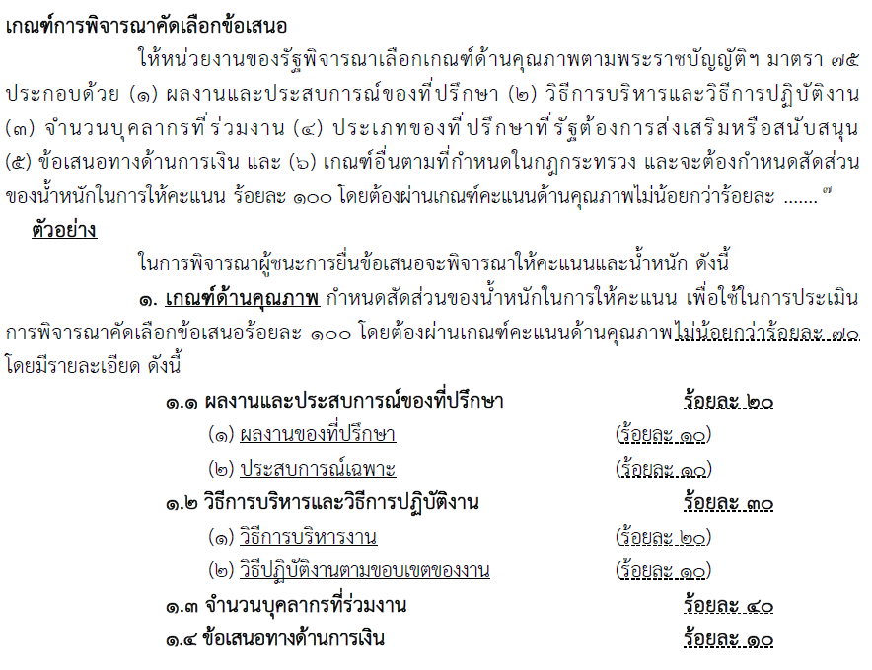
ตัวอย่าง การจัดทำ
ร่างขอบเขตของงาน และการกำหนดเกณฑ์ การให้น้ำหนักคะแนน
สำหรับการจ้างที่ปรึกษา

Slide 78
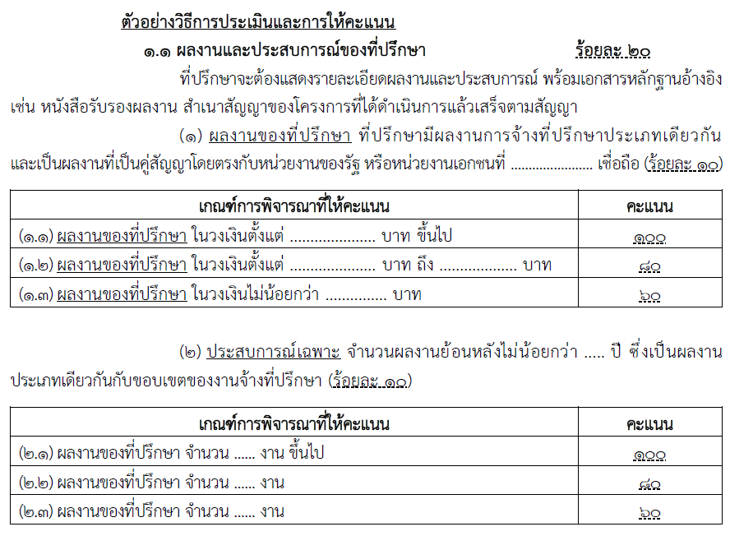
ตัวอย่าง การจัดทำร่างขอบเขตของงาน และการกำหนดเกณฑ์ การให้น้ำหนักคะแนน
สำหรับการจ้างที่ปรึกษา

Slide 79
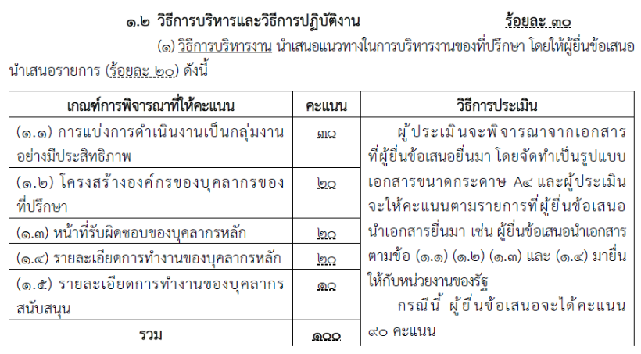
ตัวอย่าง การจัดทำร่างขอบเขตของงาน และการกำหนดเกณฑ์ การให้น้ำหนักคะแนน
สำหรับการจ้างที่ปรึกษา

Slide 80
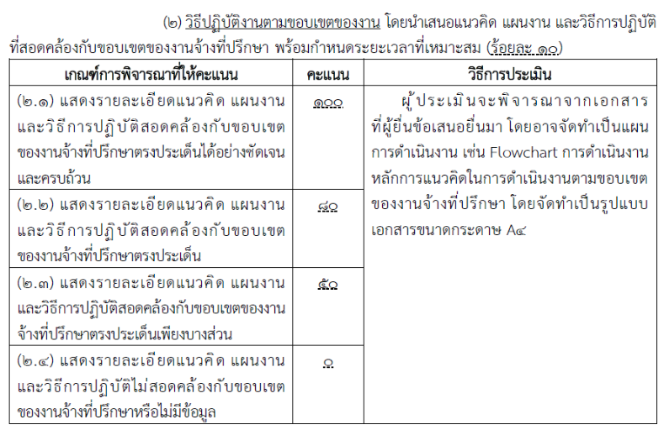
ตัวอย่าง การจัดทำร่างขอบเขตของงาน และการกำหนดเกณฑ์ การให้น้ำหนักคะแนน
สำหรับการจ้างที่ปรึกษา

Slide 81
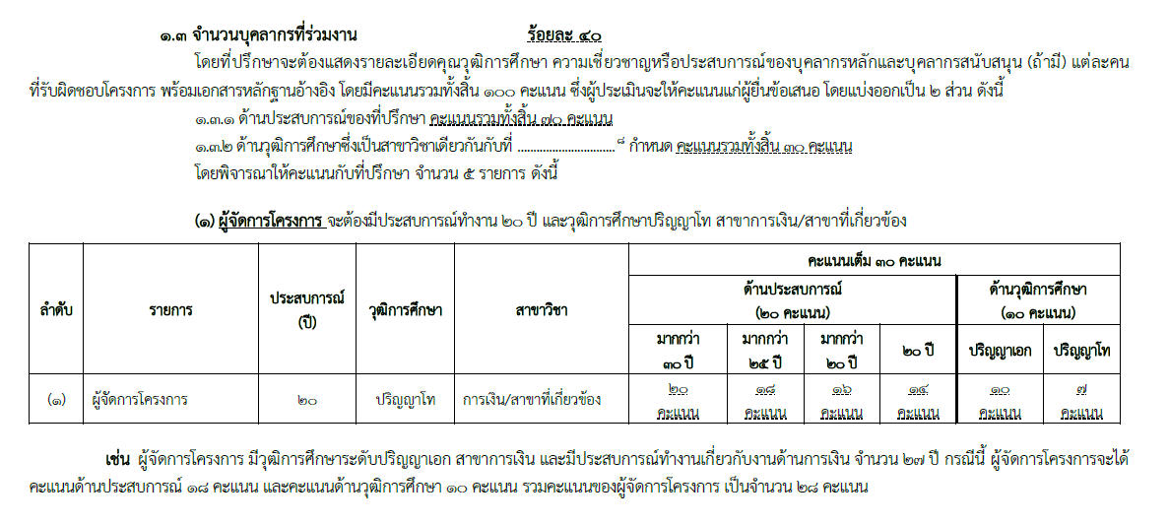
ตัวอย่าง การจัดทำร่างขอบเขตของงาน และการกำหนดเกณฑ์ การให้น้ำหนักคะแนน
สำหรับการจ้างที่ปรึกษา

Slide 82
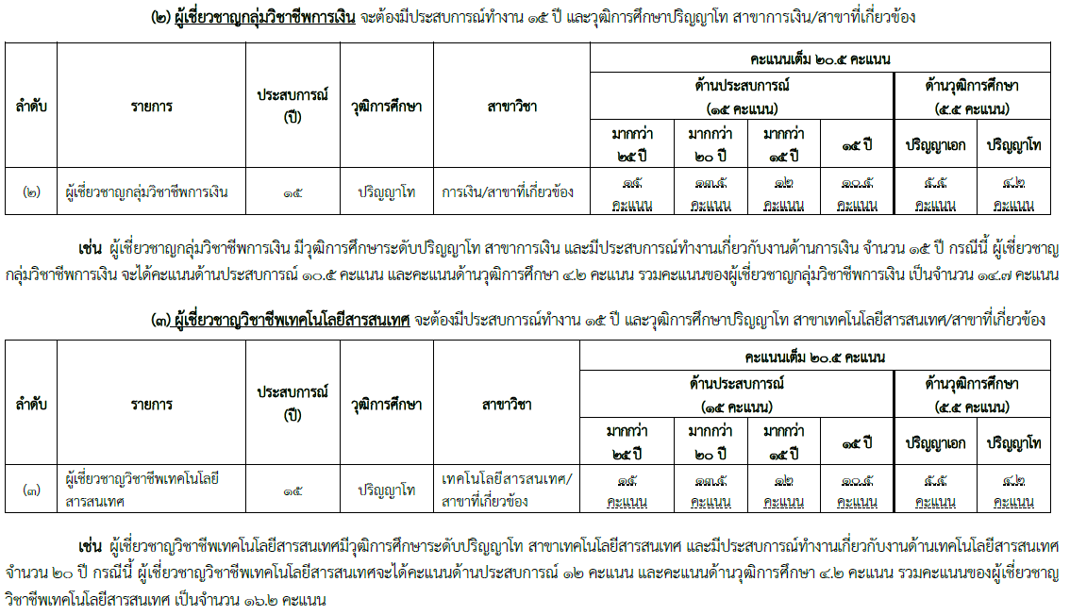
ตัวอย่าง การจัดทำร่างขอบเขตของงาน และการกำหนดเกณฑ์ การให้น้ำหนักคะแนน
สำหรับการจ้างที่ปรึกษา

Slide 83
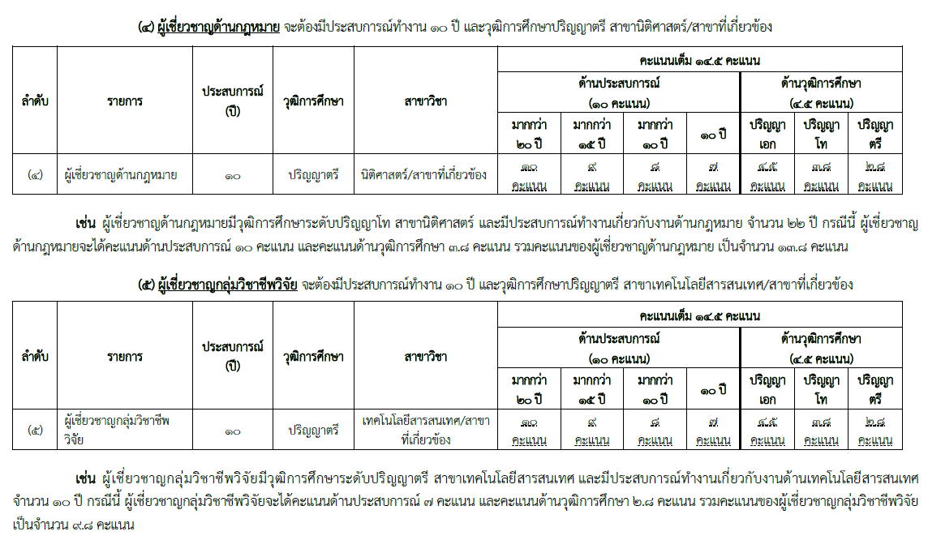
ตัวอย่าง การจัดทำร่างขอบเขตของงาน และการกำหนดเกณฑ์ การให้น้ำหนักคะแนน
สำหรับการจ้างที่ปรึกษา

Slide 84
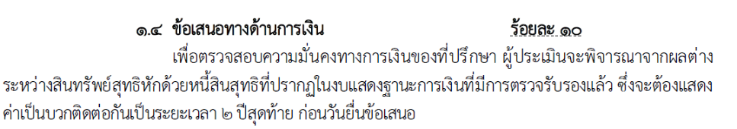
ตัวอย่าง การจัดทำร่างขอบเขตของงาน และการกำหนดเกณฑ์ การให้น้ำหนักคะแนน
สำหรับการจ้างที่ปรึกษา

Slide 85
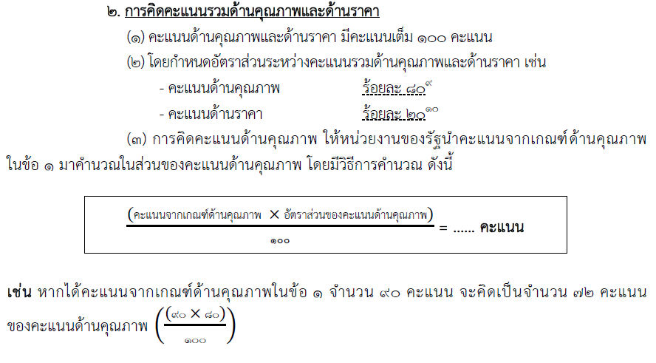
ตัวอย่าง การจัดทำร่างขอบเขตของงาน และการกำหนดเกณฑ์ การให้น้ำหนักคะแนน
สำหรับการจ้างที่ปรึกษา

Slide 86
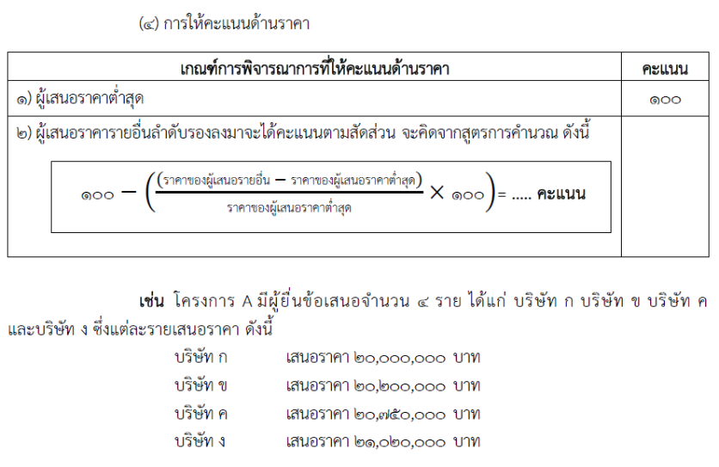
ตัวอย่าง การจัดทำร่างขอบเขตของงาน และการกำหนดเกณฑ์ การให้น้ำหนักคะแนน
สำหรับการจ้างที่ปรึกษา

Slide 87
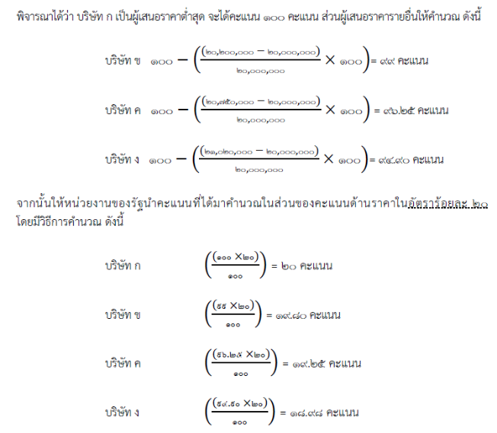
ตัวอย่าง การจัดทำร่างขอบเขตของงาน และการกำหนดเกณฑ์ การให้น้ำหนักคะแนน
สำหรับการจ้างที่ปรึกษา

Slide 88
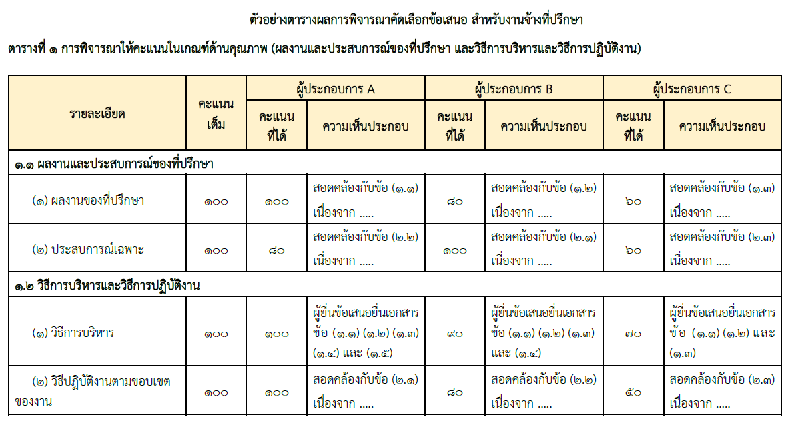
ตัวอย่าง การจัดทำร่างขอบเขตของงาน และการกำหนดเกณฑ์ การให้น้ำหนักคะแนน
สำหรับการจ้างที่ปรึกษา

Slide 89
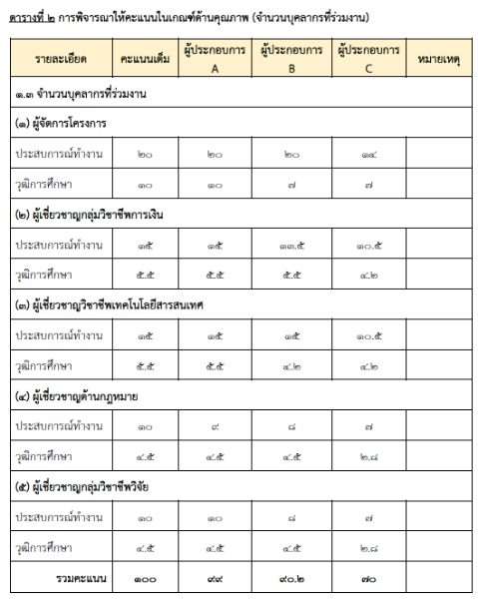
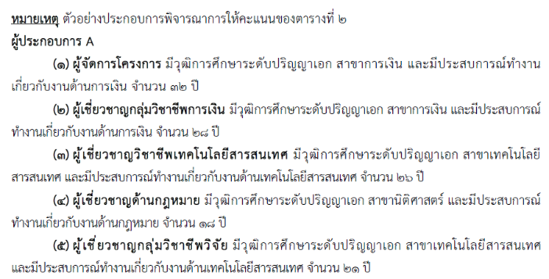
ตัวอย่าง การจัดทำร่างขอบเขตของงาน และการกำหนดเกณฑ์ การให้น้ำหนักคะแนน
สำหรับการจ้างที่ปรึกษา

Slide 90
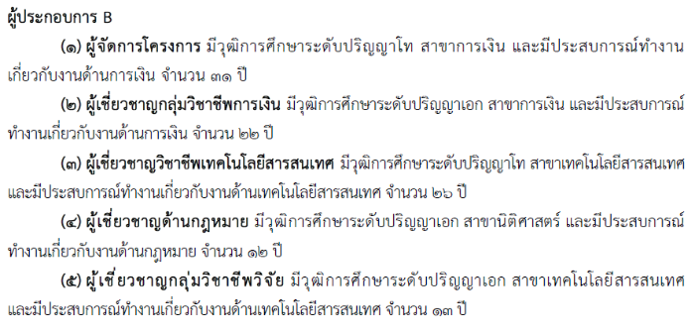
ตัวอย่าง การจัดทำร่างขอบเขตของงาน และการกำหนดเกณฑ์ การให้น้ำหนักคะแนน
สำหรับการจ้างที่ปรึกษา

Slide 91
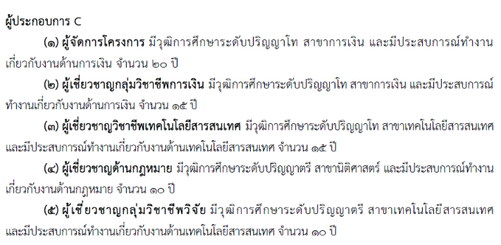
ตัวอย่าง การจัดทำร่างขอบเขตของงาน และการกำหนดเกณฑ์ การให้น้ำหนักคะแนน
สำหรับการจ้างที่ปรึกษา

Slide 92
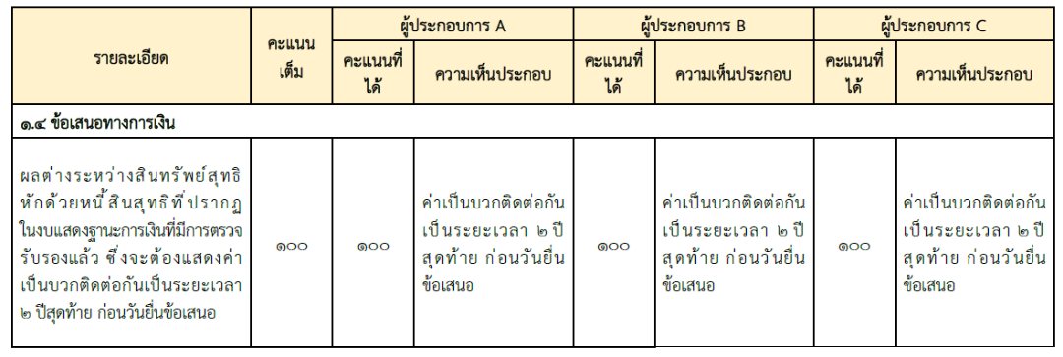
ตัวอย่าง การจัดทำร่างขอบเขตของงาน และการกำหนดเกณฑ์ การให้น้ำหนักคะแนน
สำหรับการจ้างที่ปรึกษา

Slide 93
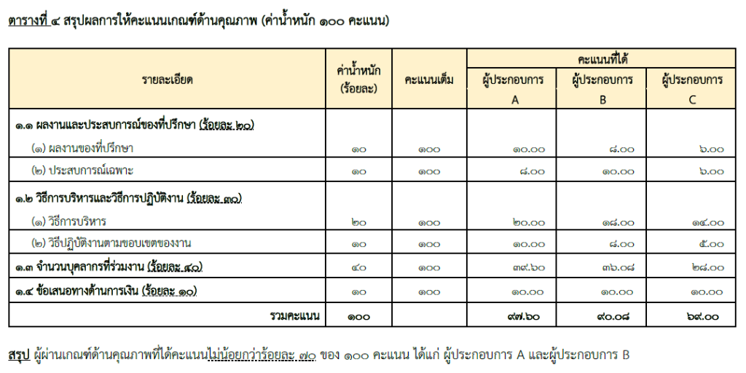
ตัวอย่าง การจัดทำร่างขอบเขตของงาน และการกำหนดเกณฑ์ การให้น้ำหนักคะแนน
สำหรับการจ้างที่ปรึกษา

Slide 94
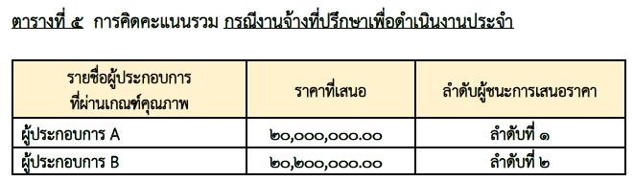
ตัวอย่าง การจัดทำร่างขอบเขตของงาน และการกำหนดเกณฑ์ การให้น้ำหนักคะแนน
สำหรับการจ้างที่ปรึกษา

Slide 95
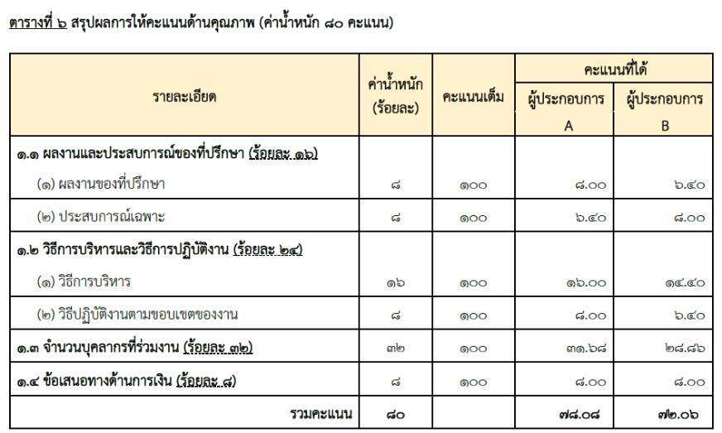
ตัวอย่าง การจัดทำร่างขอบเขตของงาน และการกำหนดเกณฑ์ การให้น้ำหนักคะแนน
สำหรับการจ้างที่ปรึกษา

Slide 96
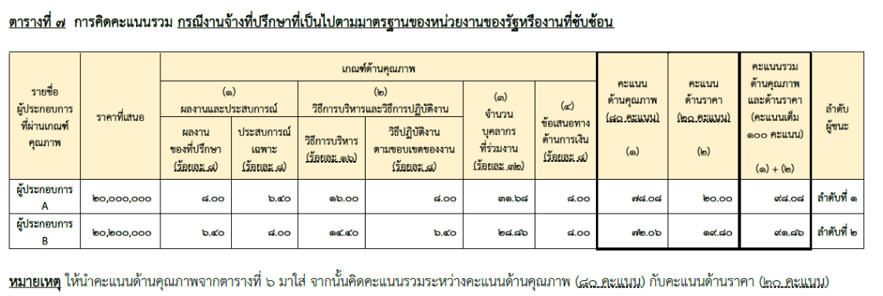
ตัวอย่าง การจัดทำร่างขอบเขตของงาน และการกำหนดเกณฑ์ การให้น้ำหนักคะแนน
สำหรับการจ้างที่ปรึกษา

Slide 97
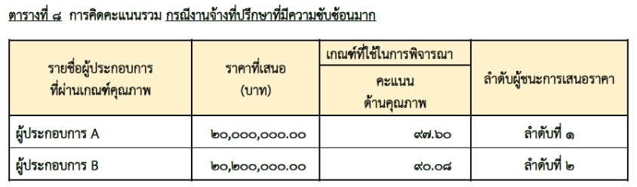
ตัวอย่าง การจัดทำร่างขอบเขตของงาน และการกำหนดเกณฑ์ การให้น้ำหนักคะแนน
สำหรับการจ้างที่ปรึกษา

Slide 98
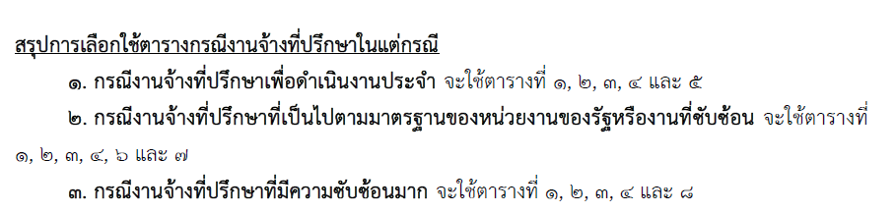
ตัวอย่าง การจัดทำร่างขอบเขตของงาน และการกำหนดเกณฑ์ การให้น้ำหนักคะแนน
สำหรับการจ้างที่ปรึกษา

Slide 99

Thank you!
ติดต่อสอบถามเพิ่มเติม
กองการพัสดุภาครัฐ กรมบัญชีกลาง
Call center โทร. 02-270-6400 กด 3
หรือสอบถามผ่านช่องทาง
ระบบ : “Live Chat” หรือ “IR Online”

